Slide 1

CHAPTER 10
회복과 병행 제어
Recovery & Concurrency Control
데이터베이스 시스템 | Database Systems
박상돈 교수
컴퓨터공학과
Notes:
안녕하세요, 여러분. 데이터베이스 시스템 10장, 회복과 병행 제어를 시작하겠습니다.
먼저 우리가 지금 어디까지 왔는지 짚어보죠. 지금까지 우리는 데이터베이스를 어떻게 설계하고, 정규화로 어떻게 깔끔하게 만들고, SQL로 어떻게 데이터를 넣고 빼고 조회하는지를 배웠습니다. 말하자면 '데이터를 잘 담는 그릇'을 만드는 법을 배운 겁니다. 그런데 이 그릇을 실제 현장에 내놓으면 두 가지 골치 아픈 현실과 마주칩니다.
첫째, 사고가 납니다. 정전이 되고, 디스크가 고장 나고, 프로그램에 버그가 생깁니다. 한창 데이터를 바꾸던 도중에 시스템이 멈추면 데이터가 어중간하게 망가진 채로 남죠. 둘째, 사람이 몰립니다. 인기 콘서트 예매를 떠올려 보세요. 수천 명이 같은 순간에 같은 좌석을 클릭합니다. 이렇게 동시에 같은 데이터를 건드리면 결과가 뒤죽박죽이 될 수 있습니다.
오늘 배우는 회복과 병행 제어가 바로 이 두 문제의 해결책입니다. 회복은 사고가 나도 데이터를 원래대로 되살리는 기술이고, 병행 제어는 여러 작업이 동시에 일어나도 결과가 정확하도록 통제하는 기술입니다. 사실 이 두 가지야말로, 데이터베이스 관리 시스템 즉 DBMS가 단순한 엑셀 파일이나 텍스트 파일과 결정적으로 다른 이유입니다. 파일은 그냥 저장만 하지만, DBMS는 사고와 충돌 속에서도 데이터의 정확성을 끝까지 지켜냅니다.
오늘 강의가 끝나면 여러분은 트랜잭션이 무엇인지, 왜 ACID라는 네 가지 약속이 그렇게 중요한지, 그리고 은행 계좌이체 같은 일상적인 작업이 화면 뒤에서 어떻게 안전하게 처리되는지를 스스로 설명할 수 있게 됩니다. 조금 추상적으로 느껴질 수 있는 내용이지만, 계좌이체라는 익숙한 예시 하나로 끝까지 끌고 갈 테니 편하게 따라오시기 바랍니다.

Slide 2


CONTENTS
이번 장에서 다루는 세 가지 핵심 주제
01
트랜잭션
Transaction — 작업의 논리적 단위와 ACID 특성
02
장애와 회복
Failure & Recovery — 장애 유형과 로그 기반 회복 기법
03
병행 제어
Concurrency Control — 병행 수행 문제와 로킹 기법
2
Notes:
오늘 강의 전체 지도를 먼저 펼쳐 보겠습니다. 크게 세 부분으로 나뉩니다.
첫 번째는 트랜잭션입니다. 트랜잭션은 데이터베이스에서 하나의 논리적인 작업 단위를 말합니다. 이게 왜 필요한지, 그리고 원자성, 일관성, 격리성, 지속성이라는 네 가지 성질, 머리글자를 따서 ACID라고 부르는 이 핵심 개념이 무엇인지 배웁니다. 오늘의 토대가 되는 부분이라 가장 공들여 설명하겠습니다.
두 번째는 장애와 회복입니다. 시스템에 장애가 났을 때 데이터를 어떻게 장애 직전의 멀쩡한 상태로 되돌리는지를 다룹니다. 핵심 도구는 '로그'인데, 마치 우리가 일기를 쓰듯 데이터의 변경 내역을 빠짐없이 기록해두는 장치입니다. 이 로그를 이용한 즉시 갱신, 지연 갱신, 검사 시점, 미디어 회복 같은 여러 기법을 살펴봅니다.
세 번째는 병행 제어입니다. 여러 트랜잭션이 동시에 실행될 때 생기는 문제들, 그러니까 갱신 분실, 모순성, 연쇄 복귀 같은 사고를 먼저 보고, 이걸 막기 위한 로킹 기법을 배웁니다. 데이터에 자물쇠를 거는 방식이죠.
여기서 한 가지 미리 말씀드릴 게 있습니다. 이 세 주제는 따로 노는 게 아니라 하나로 연결돼 있습니다. 트랜잭션이라는 개념을 토대로, 그 위에서 회복과 병행 제어가 동작하기 때문이죠. 잠시 뒤에 보겠지만 회복은 ACID의 원자성과 지속성을 책임지고, 병행 제어는 일관성과 격리성을 책임집니다. 그러니 첫 번째 트랜잭션 부분만 확실히 이해하면 나머지 두 부분은 훨씬 수월하게 따라올 수 있습니다. 자, 그럼 첫 번째 주제부터 시작하겠습니다.

Slide 3
01
트랜잭션
Transaction
Notes:
이제 첫 번째 주제, 트랜잭션입니다.
트랜잭션이라는 단어, 영어로는 transaction인데 원래 뜻은 '거래'입니다. 은행 거래, 상거래 할 때 그 거래죠. 그런데 데이터베이스에서는 의미가 조금 더 구체적이고 엄밀합니다. 여러 개의 데이터 연산이 모여서 하나의 의미 있는 작업을 이루는 단위, 그것을 트랜잭션이라고 부릅니다.
가장 친숙한 예가 바로 은행 계좌이체입니다. 여러분이 친구에게 5천 원을 보낸다고 해보세요. 화면에서는 '송금' 버튼 한 번이지만, 시스템 안에서는 두 가지 일이 일어나야 합니다. 내 계좌에서 5천 원을 빼고, 친구 계좌에 5천 원을 더하는 것이죠. 이 두 가지가 반드시 한 묶음으로, 함께 일어나야 합니다. 하나만 되고 하나가 안 되면 돈이 사라지거나 복제되는 대형 사고가 나니까요. 바로 이 '반드시 함께 처리돼야 하는 한 묶음'이 트랜잭션입니다.
이 섹션에서 우리는 트랜잭션의 정확한 개념부터 시작해서, 계좌이체와 상품주문이라는 두 가지 구체적 예시를 보고, 트랜잭션을 구성하는 SQL 명령이 무엇인지 알아봅니다. 그다음 오늘 가장 중요한 ACID 네 가지 특성을 하나하나 그림과 함께 뜯어보고, 마지막으로 트랜잭션이 시작해서 끝날 때까지 거치는 다섯 가지 상태까지 차근차근 살펴보겠습니다. 자, 시작하죠.

Slide 4
트랜잭션
트랜잭션의 개념
Transaction
트랜잭션 관리 (Transaction Management)
데이터베이스의 일관성(consistency)을 유지하는 것
하나의 작업을 수행하는 데 필요한 데이터베이스 연산을 모아놓은 것
DB에서 처리되는 논리적인 작업의 단위
장애 발생 시 데이터 복구 작업의 단위
작업 수행에 필요한 SQL 문들의 모임
왜 묶어서 관리할까?
연산을 따로따로 처리하면 중간에 장애가 났을 때 데이터가 어긋난 상태로 남습니다. 하나의 단위로 묶어야 '전부 성공' 또는 '전부 취소'를 보장할 수 있습니다.
4
Notes:
트랜잭션이 정확히 무엇인지부터 못 박고 가겠습니다.
왼쪽 정의를 보시죠. 트랜잭션은 하나의 작업을 수행하는 데 필요한 데이터베이스 연산들을 하나로 모아놓은 것입니다. 방금 말한 계좌이체를 떠올리세요. '이체'라는 작업 하나를 처리하려면 출금과 입금이라는 두 연산이 필요했죠. 이 둘을 묶은 것이 바로 트랜잭션입니다. 그래서 트랜잭션은 데이터베이스에서 처리되는 '논리적인 작업의 단위'입니다. 여기서 '논리적'이라는 말이 핵심인데, 사용자 입장에서 의미가 통하는 하나의 일이라는 뜻입니다. 사용자는 출금, 입금을 따로 생각하지 않고 그냥 '이체했다'고 생각하잖아요.
또한 트랜잭션은 장애가 났을 때 복구하는 단위이기도 합니다. 사고가 나면 트랜잭션 단위로 통째로 되살리거나 통째로 취소합니다. 그리고 실제로는 여러 개의 SQL 문이 모인 묶음으로 구현됩니다.
오른쪽으로 가볼까요. 이렇게 묶은 트랜잭션을 잘 관리해서 데이터베이스가 항상 일관된 상태를 유지하도록 하는 것을 트랜잭션 관리라고 합니다. 여기서 일관성이란, 데이터가 서로 아귀가 맞고 모순이 없는 상태를 말합니다.
가장 중요한 질문은 '왜 굳이 묶느냐'입니다. 아래 박스에 답이 있습니다. 만약 출금과 입금을 따로따로 처리한다고 해봅시다. 출금은 됐는데 그 직후 정전이 나서 입금을 못 하면, 내 돈은 빠졌는데 친구는 못 받은 상태로 영원히 남습니다. 데이터가 어긋난 채로 굳어버리는 거죠. 그런데 이 둘을 하나의 트랜잭션으로 묶으면, '둘 다 성공' 아니면 '둘 다 취소', 이 두 가지만 가능해집니다. 어중간한 중간 상태가 원천적으로 사라지는 거죠. 이것이 트랜잭션이라는 개념의 존재 이유입니다.

Slide 5
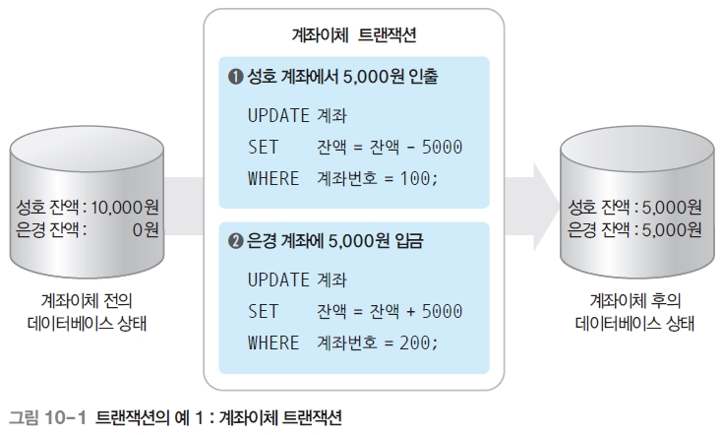
트랜잭션
트랜잭션의 예시 ① 계좌이체
성호 계좌에서 은경 계좌로 5,000원을 이체하는 과정 — 출금 ①과 입금 ②는 반드시 함께 일어나야 한다.
Notes:
트랜잭션의 첫 번째 예시, 계좌이체를 그림으로 자세히 보겠습니다.
상황은 이렇습니다. 성호 계좌에서 은경 계좌로 5천 원을 이체합니다. 왼쪽이 이체 전 상태죠. 성호 계좌에 1만 원, 은경 계좌에 0원이 있습니다. 오른쪽이 이체 후 상태로, 성호는 5천 원, 은경도 5천 원이 됩니다.
가운데에 트랜잭션을 이루는 두 연산이 있습니다. 하나씩 읽어보죠. 첫 번째, 번호 ①번 출금 연산입니다. UPDATE 문으로 성호 계좌의 잔액을 '잔액 빼기 5000'으로 바꿉니다. WHERE 절로 계좌번호가 100번, 즉 성호 계좌인 행만 골라서 5천 원을 깎는 거죠. 두 번째, 번호 ②번 입금 연산입니다. 역시 UPDATE 문으로 은경 계좌의 잔액을 '잔액 더하기 5000'으로 바꿉니다. 계좌번호 200번, 은경 계좌인 행에 5천 원을 더합니다.
자, 여기서 오늘 가장 중요한 직관 하나를 잡고 가세요. 이 ①번과 ②번은 반드시 함께 일어나야 합니다. 만약 ①번 출금만 되고 ②번 입금이 안 되면, 성호 돈 5천 원은 어디로 갔을까요? 공중으로 증발해버립니다. 반대로 ②번 입금만 되고 ①번 출금이 안 되면, 없던 5천 원이 갑자기 생겨버립니다. 돈이 복제된 거죠. 둘 중 어느 쪽이든 데이터의 일관성이 깨집니다.
그래서 우리는 이 두 연산을 하나의 트랜잭션으로 묶습니다. 그러면 시스템이 보장해줍니다. 둘 다 반영되거나, 아니면 둘 다 없던 일로 되거나. 이 단순하지만 강력한 약속이 우리가 안심하고 송금 버튼을 누를 수 있는 이유입니다.

Slide 6
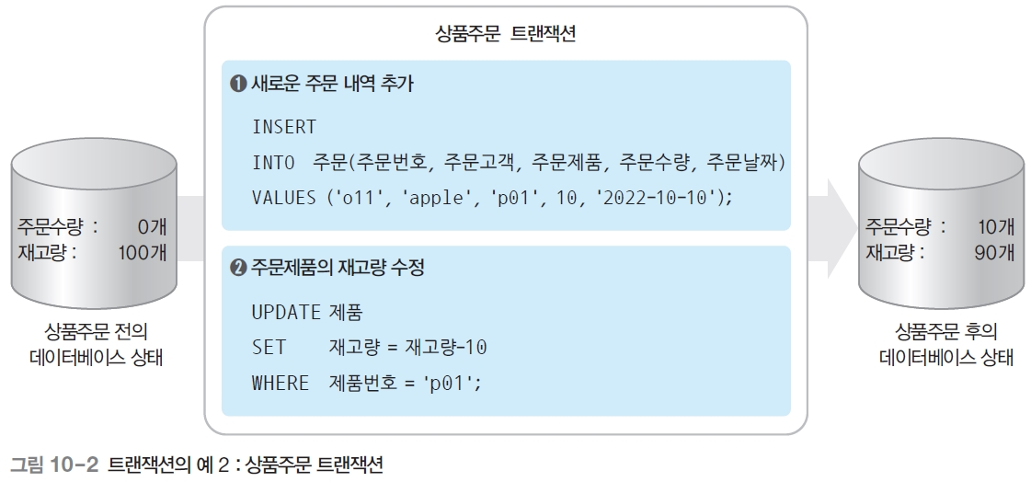
트랜잭션
트랜잭션의 예시 ② 상품주문
쇼핑몰에서 제품 10개를 주문하면 주문 등록 ①과 재고량 감소 ②가 함께 발생해야 한다.
6
Notes:
두 번째 예시는 인터넷 쇼핑몰의 상품주문입니다. 계좌이체와 똑같은 원리가 다른 옷을 입고 나타나는 걸 보여드리겠습니다.
상황은, 쇼핑몰에서 어떤 제품을 10개 주문하는 겁니다. 주문 버튼을 누르면 시스템 안에서 두 가지 변화가 동시에 일어나야 합니다.
첫 번째, 번호 ①번 주문 등록입니다. 그림을 보면 INSERT 문으로 주문 테이블에 새로운 행을 하나 추가합니다. 누가, 어떤 제품을, 몇 개, 언제 주문했는지 같은 정보를 한 줄로 기록하는 거죠. 두 번째, 번호 ②번 재고 차감입니다. UPDATE 문으로 제품 테이블의 재고량을 '재고량 빼기 10'으로 바꿉니다. 그림 오른쪽을 보면 주문이 들어오면서 재고가 100개에서 90개로 줄어든 걸 확인할 수 있습니다.
여기서도 핵심은 같습니다. 주문 등록과 재고 차감, 이 두 연산이 반드시 함께 일어나야 합니다. 만약 주문은 등록됐는데 재고가 안 줄면, 실제 창고에는 없는 물건을 계속 팔게 되어 나중에 배송 사고가 납니다. 반대로 재고는 줄었는데 주문 기록이 안 남으면, 물건은 빠졌는데 누가 샀는지 모르는 황당한 상황이 벌어지죠. 둘 다 데이터 불일치입니다.
그래서 주문 등록과 재고 차감을 하나의 트랜잭션으로 묶습니다. 이처럼 우리가 일상에서 쓰는 거의 모든 서비스, 송금이든 주문이든 좌석 예매든, 그 내부는 전부 트랜잭션 단위로 데이터를 처리하고 있습니다. 트랜잭션은 특수한 개념이 아니라, 현대 모든 디지털 서비스의 기본 단위라는 점을 기억하세요.

Slide 7



트랜잭션
트랜잭션 관리 SQL문
트랜잭션은 데이터를 변경하는 다음 SQL 문들로 구성된다.
INSERT
UPDATE
DELETE
새로운 데이터(행)를 테이블에 삽입
기존 데이터의 값을 수정
기존 데이터(행)를 테이블에서 삭제
INSERT INTO 주문 VALUES(...)
UPDATE 계좌 SET 잔액=잔액-5000
DELETE FROM 주문 WHERE ...
7
Notes:
그러면 트랜잭션은 구체적으로 어떤 SQL 문들로 이뤄질까요? 핵심은 데이터를 '변경하는' 세 가지 문입니다.
왼쪽부터 보죠. 첫째, INSERT입니다. 새로운 데이터, 그러니까 새로운 행을 테이블에 삽입하는 명령입니다. 방금 상품주문 예시에서 주문 정보를 추가할 때 썼죠. 둘째, UPDATE입니다. 기존 데이터의 값을 수정하는 명령입니다. 계좌이체에서 잔액을 늘리고 줄일 때, 상품주문에서 재고를 깎을 때 모두 UPDATE를 썼습니다. 셋째, DELETE입니다. 기존 데이터, 즉 행을 테이블에서 삭제하는 명령입니다. 예를 들어 주문을 완전히 취소하면 그 주문 행을 지우겠죠.
여기서 한 가지 자주 헷갈리는 점을 짚고 갑니다. 데이터를 단순히 조회만 하는 SELECT 문은 어디 갔을까요? SELECT는 데이터를 읽기만 할 뿐 바꾸지 않기 때문에, 트랜잭션 관리의 핵심 대상이 아닙니다. 왜냐하면 트랜잭션이 골치 아파지는 근본 이유가 바로 데이터가 '변경'되기 때문이거든요. 읽기만 하면 사고가 날 일이 별로 없습니다. 하지만 값을 바꾸는 도중에 장애가 나거나, 다른 작업과 충돌하면 그때부터 문제가 생기죠.
그래서 INSERT, UPDATE, DELETE 이 세 가지가 모여서 하나의 트랜잭션을 이룹니다. 그리고 DBMS는 이 변경 묶음을 안전하게 처리하기 위해, 오늘 뒤에서 배울 commit, rollback, 로그, 로킹 같은 온갖 장치를 동원하는 겁니다. 정리하면, 트랜잭션의 본질은 '데이터를 바꾸는 SQL 문들의 안전한 묶음'이라고 기억하시면 됩니다.

Slide 8




트랜잭션
트랜잭션의 특성 — ACID
트랜잭션이 안전하게 처리되기 위해 반드시 보장되어야 할 네 가지 특성
A
C
I
D
원자성
일관성
격리성
지속성
Atomicity
Consistency
Isolation
Durability
모두 실행되거나
전혀 실행되지 않거나
수행 후에도 DB가
일관된 상태 유지
수행 중 중간 결과에
다른 트랜잭션 접근 불가
완료된 결과는
영구적으로 보존
8
Notes:
이제 오늘 강의에서 가장 중요한 개념, ACID입니다. 시험에도 반드시 나오고, 실무에서도 평생 따라다니는 단어이니 확실히 잡고 가겠습니다.
트랜잭션을 안전하게 처리하려면 네 가지 성질이 반드시 보장되어야 합니다. 이 네 가지의 영어 머리글자를 따서 ACID라고 부릅니다. 산성이라는 뜻의 acid와 똑같이 생겨서 외우기 쉽죠.
하나씩 소개하겠습니다. 첫째 A, Atomicity, 원자성입니다. 원자는 더 쪼갤 수 없는 단위라는 뜻이죠. 트랜잭션의 연산들이 전부 실행되거나, 아니면 하나도 실행되지 않거나, 둘 중 하나여야 한다는 겁니다. 영어로 all or nothing, 전부 아니면 전무.
둘째 C, Consistency, 일관성입니다. 트랜잭션이 끝난 뒤에도 데이터베이스가 일관된 상태, 즉 규칙에 맞는 상태를 유지해야 한다는 겁니다. 계좌이체에서 두 사람 잔액의 합이 그대로여야 하는 것처럼요.
셋째 I, Isolation, 격리성입니다. 한 트랜잭션이 실행 중에 만들어내는 중간 결과에 다른 트랜잭션이 끼어들어 들여다보지 못하게 막아야 한다는 겁니다. 고립성이라고도 합니다.
넷째 D, Durability, 지속성입니다. 한 번 성공적으로 완료된 결과는 어떤 장애가 와도 사라지지 않고 영구히 보존되어야 한다는 겁니다.
지금은 이름과 한 줄 정의만 익혀두세요. 다음 슬라이드부터 이 넷을 하나씩, 특히 원자성과 일관성은 계좌이체 그림으로 아주 직관적으로 풀어드리겠습니다. 카드 아래 작은 설명만 봐도 느낌이 올 겁니다. 자, 원자성부터 보죠.

Slide 9
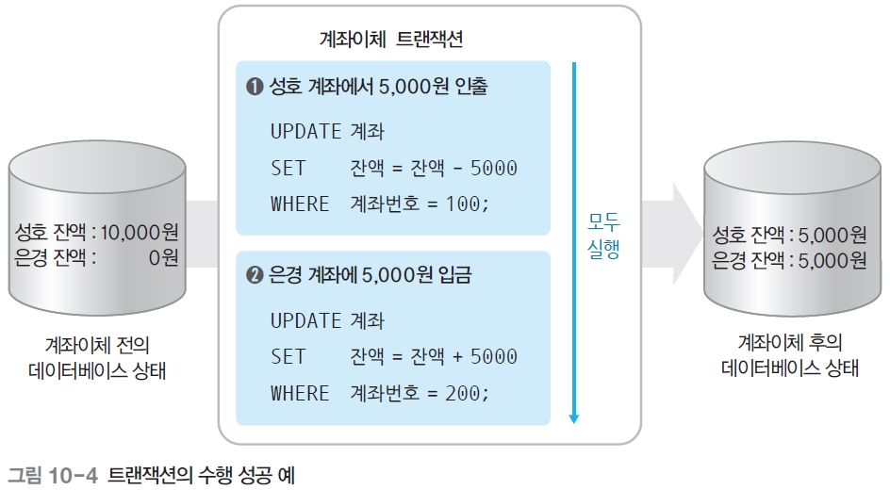
트랜잭션 · 원자성
원자성 Atomicity — All or Nothing
트랜잭션의 연산들이 모두 정상 실행되거나, 하나도 실행되지 않아야 한다. 성공 시 두 연산이 모두 반영된다.
9
Notes:
ACID의 첫 번째, 원자성입니다. 핵심 표현은 다시 한번, all or nothing, 전부 아니면 전무입니다.
트랜잭션을 이루는 연산들은 모두 정상적으로 실행되거나, 아니면 하나도 실행되지 않아야 합니다. 어중간하게 절반만 실행된 상태는 절대 허용하지 않는다는 뜻이죠. 마치 원자가 더 쪼개지지 않듯, 트랜잭션도 쪼개지지 않는 한 덩어리로 다뤄집니다.
이 그림은 원자성이 잘 지켜진, 정상적으로 성공한 경우입니다. 천천히 따라가 보죠. 왼쪽이 이체 전 상태입니다. 성호 1만 원, 은경 0원. 가운데 계좌이체 트랜잭션이 두 연산을 수행합니다. ①번, 성호 계좌에서 5천 원을 빼는 출금. ②번, 은경 계좌에 5천 원을 넣는 입금. 두 연산이 모두 정상적으로 실행됐습니다. 그 결과 오른쪽처럼 성호 5천 원, 은경 5천 원이 됐죠.
여기서 중요한 건, 두 연산이 '모두' 반영됐다는 점입니다. 하나도 빠짐없이 함께 실행됐기 때문에 데이터가 올바른 상태로 유지됩니다. 이것이 원자성이 보장된다는 말의 의미입니다. 함께 성공하는 것이죠.
비유를 들면, 결혼식에서 신랑 신부가 동시에 예를 올려야 결혼이 성립하는 것과 비슷합니다. 한 사람만 서약하고 끝나면 그건 결혼이 아니죠. 트랜잭션도 마찬가지입니다.
그런데 세상일이 항상 순조롭지는 않죠. 만약 출금은 됐는데 입금하기 직전에 정전이 나버리면 어떻게 될까요? 이미 빠진 성호 돈은 어떻게 되는 걸까요? 바로 그 아찔한 상황을 다음 슬라이드에서 보겠습니다.

Slide 10

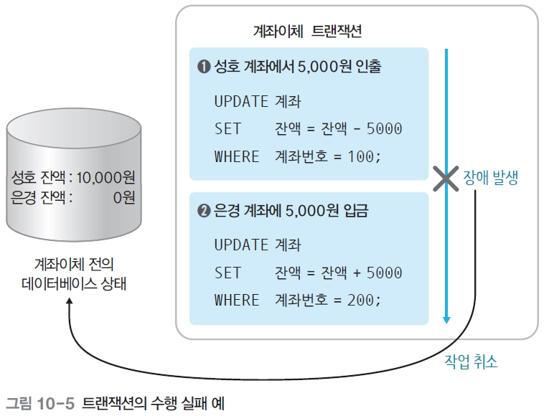
트랜잭션 · 원자성
원자성 — 장애 발생 시 작업 취소(rollback)
수행 중 장애로 트랜잭션을 완료하지 못하면, 지금까지 실행한 연산을 모두 취소하고 작업 이전 상태로 되돌린다.
10
Notes:
이번에는 원자성이 위협받는, 사고 상황입니다.
시나리오는 이렇습니다. 그림 왼쪽 위를 보면 ①번 출금 연산이 먼저 실행됐습니다. 성호 계좌에서 5천 원이 빠져나갔어요. 그런데 바로 그 직후, 그림 오른쪽의 X 표시처럼 시스템 장애가 발생합니다. 그래서 ②번 입금 연산을 미처 실행하지 못했습니다.
자, 이 상태를 그대로 두면 어떻게 됩니까? 성호 돈 5천 원은 이미 빠졌는데 은경은 아직 못 받았으니, 그 5천 원은 세상에서 사라져버립니다. 명백히 잘못된, 일관성이 깨진 상태죠. 은행이 이런 식이면 아무도 그 은행을 믿고 송금하지 않을 겁니다.
그래서 원자성을 보장하려면 어떻게 해야 할까요? 답은 단순합니다. 장애가 발생했을 때, 이미 실행해버린 출금 연산까지 전부 취소하고, 트랜잭션이 시작되기 이전의 상태로 깔끔하게 되돌려야 합니다. 그림 오른쪽 아래의 '작업 취소'가 바로 이것을 의미합니다. 성호 계좌를 다시 1만 원으로 원상복구하는 거죠.
이렇게 이미 한 작업을 없던 일로 되돌리는 연산을, 우리는 롤백이라고 부릅니다. 잠시 뒤에 commit과 함께 자세히 배울 거예요. 미리 살짝 맛보기로 보여드린 겁니다.
정리하겠습니다. 원자성은 '모두 성공' 또는 '모두 취소', 딱 두 가지 결말만 허용합니다. 일부만 반영된 어중간한 상태는 절대로 남기지 않습니다. 장애가 나면 롤백으로 깨끗이 되돌려서, 마치 그 트랜잭션이 아예 시작도 안 했던 것처럼 만들어버립니다. 이것이 원자성의 핵심입니다.

Slide 11
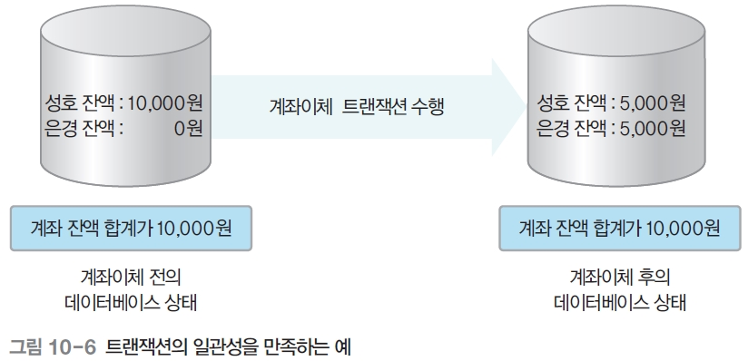
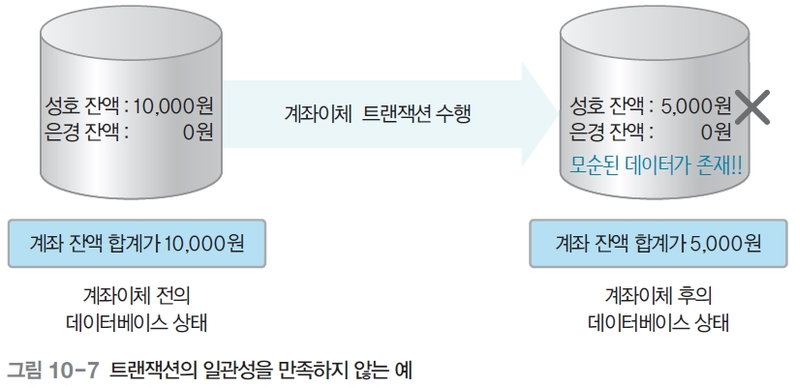
트랜잭션 · 일관성
일관성 Consistency
트랜잭션 수행 후에도 DB가 일관된 상태를 유지해야 한다. (두 계좌 잔액 합계는 항상 10,000원 보존)
일관성 만족 (10,000 = 5,000+5,000)
일관성 위반 (10,000 ≠ 5,000+0)
11
Notes:
ACID의 두 번째 특성, 일관성입니다.
일관성은 트랜잭션이 끝난 뒤에도 데이터베이스가 미리 정해둔 규칙이나 제약을 그대로 만족하는 상태를 유지해야 한다는 뜻입니다. 말이 조금 추상적이죠? 계좌이체로 설명하면 아주 직관적입니다.
계좌이체에는 숨어 있는 규칙이 하나 있습니다. 바로 '이체는 돈의 위치만 바꿀 뿐, 전체 돈의 총량은 변하지 않아야 한다'는 겁니다. 성호와 은경 둘이 가진 돈의 합계는 이체를 하든 안 하든 항상 똑같아야 하는 거죠.
왼쪽 그림이 일관성을 만족하는 경우입니다. 이체 전 두 계좌 합계가 1만 원이었고, 이체 후에도 성호 5천 더하기 은경 5천 해서 여전히 1만 원입니다. 합계가 그대로 보존됐죠. 규칙이 지켜졌으니 일관성이 유지된 겁니다.
반면 오른쪽 그림은 일관성이 깨진 경우입니다. 출금만 되고 입금이 안 돼서, 성호는 5천 원으로 줄었는데 은경은 그대로 0원입니다. 합계가 5천 원밖에 안 되죠. 원래 1만 원이어야 할 합계가 깨졌습니다. 그림에 적힌 것처럼 1만 원은 5천 더하기 0과 같지 않습니다. 이것이 일관성 위반입니다.
여기서 눈치채셨나요? 오른쪽의 일관성 위반은 사실 앞에서 본 원자성 위반과 똑같은 상황입니다. 출금만 되고 입금이 안 된 그 상황이죠. 즉 원자성을 지키면 이런 일관성 위반을 자동으로 막을 수 있습니다. 두 특성은 동전의 양면처럼 서로 맞물려 있습니다. 원자성이 '연산을 통째로 처리하라'는 약속이라면, 일관성은 그 결과로 '데이터의 규칙이 지켜진다'는 보장인 셈입니다.

Slide 12
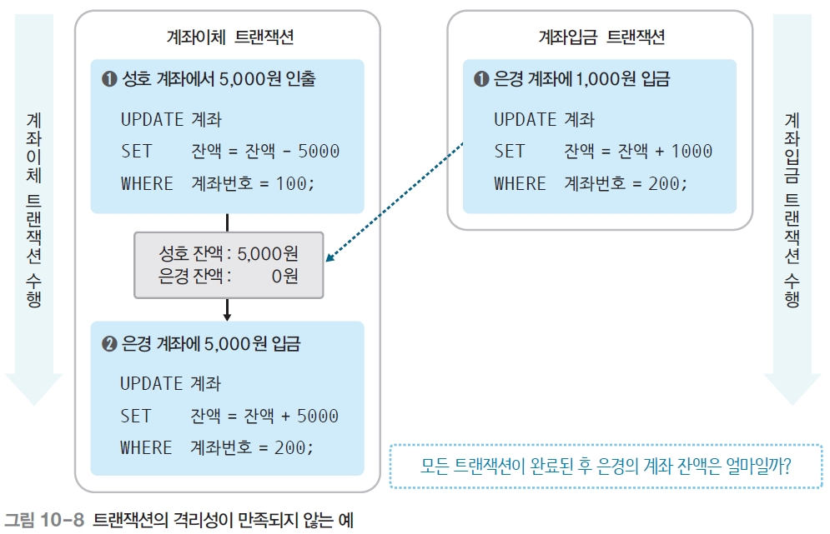
트랜잭션 · 격리성
격리성 Isolation (고립성)
수행 중인 트랜잭션이 완료되기 전에는, 그 트랜잭션이 만든 중간 연산 결과에 다른 트랜잭션이 접근할 수 없어야 한다.
12
Notes:
ACID의 세 번째 특성, 격리성입니다. 고립성이라고도 부르는데, 영어로는 isolation입니다.
격리성은 한 트랜잭션이 실행되는 동안 만들어내는 중간 결과에, 다른 트랜잭션이 끼어들어 접근하면 안 된다는 규칙입니다. 한 트랜잭션이 일을 다 끝내고 확정하기 전까지는, 그 작업물을 다른 트랜잭션이 들여다보지 못하게 격리시키는 거죠.
왜 이게 문제가 될까요? 이 그림처럼 두 트랜잭션이 거의 동시에 같은 계좌 데이터에 접근한다고 해봅시다. 첫 번째 트랜잭션이 잔액을 계산하는 중간 단계에 있는데, 아직 최종 확정은 안 된 상태죠. 그런데 이 어수선한 중간 시점에 두 번째 트랜잭션이 끼어들어서, 아직 확정되지 않은 그 중간 값을 읽어가 버립니다. 그러면 두 번째 트랜잭션은 잘못된, 곧 바뀔 운명인 값을 기준으로 계산을 해버리게 됩니다.
좋은 비유가 있습니다. 요리를 생각해보세요. 셰프가 국을 끓이는 중인데 아직 간을 다 안 맞췄습니다. 그런데 누가 중간에 한 숟갈 떠먹어보고 '이 국 너무 싱겁다'고 손님에게 말해버립니다. 사실 셰프가 마지막에 소금을 넣을 참이었는데 말이죠. 아직 완성되지 않은 중간 상태를 평가해버린 게 사고의 원인입니다.
그래서 한 트랜잭션이 완전히 완료될 때까지는, 그 중간 결과를 다른 트랜잭션이 절대 볼 수 없도록 격리해야 합니다. 이 격리성 문제는 사실 오늘 세 번째 큰 주제인 병행 제어와 직접 연결됩니다. 여러 트랜잭션이 동시에 돌 때 생기는 문제거든요. 일단 여기서는 '완료 전 중간 결과를 남이 보면 안 된다'는 핵심만 기억하세요. 그러면 다음 슬라이드의 해결책이 자연스럽게 이해됩니다.

Slide 13

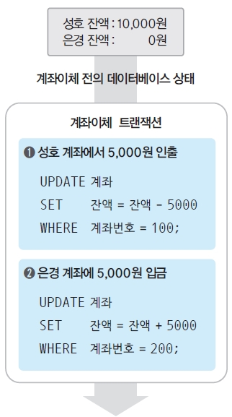
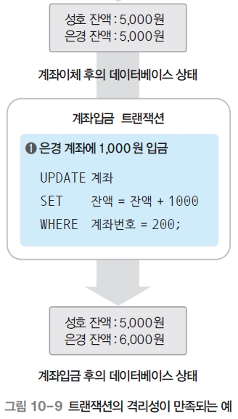
트랜잭션 · 격리성
격리성 — 순차 수행으로 해결
격리성 문제는 트랜잭션들을 순서대로 하나씩 수행하는 것처럼 처리하면 해결된다. T1이 끝난 뒤 T2가 실행된다.
트랜잭션 T1 먼저 완료
이후 트랜잭션 T2 수행
13
Notes:
그러면 격리성 문제는 어떻게 해결할까요? 가장 단순하고 확실한 방법을 보여드리겠습니다.
방법은, 트랜잭션들을 마치 한 줄로 세워서 순서대로 하나씩 수행하는 것처럼 처리하는 겁니다. 식당에서 손님을 한 명씩 차례로 받는 것과 비슷하죠.
왼쪽 그림처럼 트랜잭션 T1이 모든 연산을 완전히 끝내고, 결과까지 확정한 다음에야, 오른쪽 그림처럼 트랜잭션 T2가 비로소 시작됩니다. 이렇게 하면 T2는 T1의 어수선한 중간 결과가 아니라, 완전히 확정되고 정리된 최종 결과만 보게 됩니다. 그러니 잘못된 값을 읽을 일이 아예 없죠. 두 트랜잭션이 서로의 작업에 전혀 간섭하지 않게 되는 겁니다.
앞의 요리 비유로 돌아가면, 셰프가 국을 완전히 완성해서 그릇에 담아 내놓은 다음에 손님이 맛을 보는 것과 같습니다. 그러면 싱겁다는 오해가 생길 수가 없죠.
그런데 여기서 현실적인 고민이 하나 생깁니다. 모든 트랜잭션을 무조건 이렇게 한 명씩 순서대로만 처리하면, 동시 처리 성능이 형편없이 떨어집니다. 손님이 천 명인데 한 명씩만 받으면 줄이 끝없이 길어지겠죠. 인기 쇼핑몰이나 은행 시스템에서는 이러면 안 됩니다.
그래서 실무에서는 더 영리한 방법을 씁니다. 겉으로는 여러 트랜잭션이 동시에 실행되는 것처럼 보이지만, 그 결과만큼은 순서대로 하나씩 실행한 것과 똑같이 나오도록 만드는 거죠. 성능과 정확성을 둘 다 잡는 겁니다. 이것이 바로 오늘 세 번째 주제에서 배울 '직렬 가능 스케줄'과 '로킹'의 핵심 아이디어입니다. 지금은 '순차 수행이 정답의 기준이다'라는 점만 기억해 두세요.

Slide 14
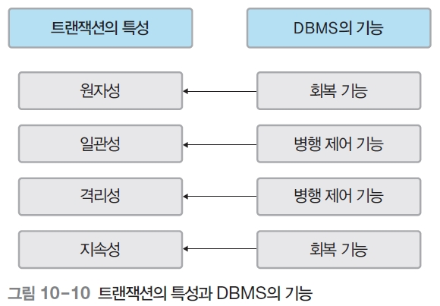
트랜잭션 · 지속성
지속성 Durability & ACID–DBMS 기능
트랜잭션 특성과 DBMS 기능의 연결
지속성 (Durability)
완료된 트랜잭션의 결과는 어떤 경우에도 손실되지 않고 영구적이어야 함
  시스템 장애가 발생해도 결과가 보존되어야 함
이를 위해 DB 회복·복구 기능이 반드시 필요함
14
Notes:
ACID의 마지막, 네 번째 특성인 지속성입니다. 영속성이라고도 합니다.
왼쪽 정의를 보죠. 지속성은 한 번 성공적으로 완료된 트랜잭션의 결과는, 그 어떤 경우에도 손실되지 않고 영구적으로 보존되어야 한다는 뜻입니다.
예를 들어보겠습니다. 여러분이 송금 버튼을 누르고 '이체가 완료되었습니다'라는 메시지를 받았습니다. 그런데 바로 그 0.5초 뒤에 은행 서버에 정전이 나버렸어요. 이때 여러분의 이체 결과는 어떻게 돼야 할까요? 당연히 그대로 남아 있어야 합니다. '완료됐다'고 분명히 확인받았는데 다시 켜보니 기록이 없다면, 이건 말도 안 되는 일이죠. 바로 이것을 막는 것이 지속성입니다. 완료를 확인받은 작업은 무슨 일이 있어도 살아남아야 합니다.
그렇다면 이 지속성을 어떻게 보장할까요? 시스템 장애가 나도 데이터를 되살릴 수 있는 회복 기능이 필요합니다. 그래서 지속성은 오늘의 두 번째 주제인 회복과 직접 연결됩니다.
이제 오른쪽 그림을 보세요. 이게 오늘 강의 전체를 꿰뚫는 아주 중요한 그림입니다. ACID의 네 가지 특성이 DBMS의 어떤 기능으로 구현되는지를 보여줍니다. 원자성과 지속성, 이 둘은 '회복' 기능이 책임집니다. 장애가 나도 통째로 되돌리거나 결과를 지켜내는 일이니까요. 그리고 일관성과 격리성, 이 둘은 '병행 제어' 기능이 책임집니다. 여러 작업이 동시에 돌 때 데이터가 어긋나지 않게 통제하는 일이죠.
무슨 말이냐면, 오늘 우리가 배우는 회복과 병행 제어가 바로 ACID를 실제로 구현하는 두 개의 엔진이라는 겁니다. 트랜잭션 부분은 '무엇을 보장해야 하는가'였고, 나머지 두 섹션은 '그것을 어떻게 구현하는가'인 셈이죠. 이 큰 그림을 머릿속에 넣고 다음으로 넘어가겠습니다.

Slide 15
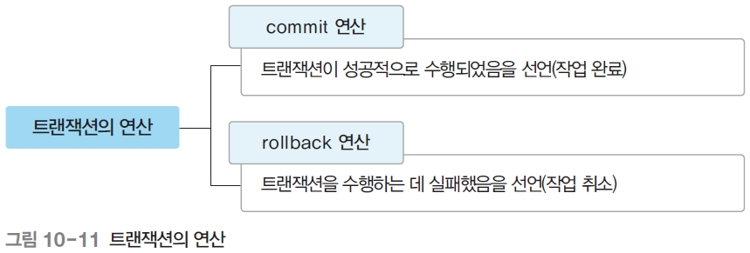
트랜잭션
트랜잭션의 연산 — commit & rollback
commit (작업 완료)
트랜잭션이 성공적으로 수행되었음을 선언 → 최종 DB에 결과를 저장한다.
rollback (작업 취소)
수행을 취소하고 트랜잭션 이전 상태로 되돌린다. 장애가 없어도 사용자가 취소(예: 이체 취소)할 수 있다.
15
Notes:
이제 트랜잭션을 실제로 마무리하는 두 가지 연산을 배웁니다. commit과 rollback입니다. 앞에서 살짝 언급했던 그 친구들이죠.
왼쪽 위, commit부터 봅시다. commit은 우리말로 '작업 완료'입니다. 트랜잭션이 모든 연산을 성공적으로 마쳤다는 것을 공식적으로 선언하는 거죠. 그리고 이 commit이 실행되는 순간, 변경한 결과가 최종적으로 데이터베이스에 저장됩니다. commit됐다는 건 '이 작업은 이제 확정됐고, 되돌릴 수 없다'는 의미입니다. 계약서에 도장을 꽝 찍는 것과 같죠. 도장을 찍는 순간 그 계약은 효력이 발생하고 무를 수 없습니다.
왼쪽 아래, rollback입니다. 우리말로 '작업 취소'죠. 트랜잭션의 수행을 취소하고, 시작하기 이전의 상태로 되돌리는 연산입니다. 앞에서 원자성을 설명할 때, 장애가 나면 이미 한 작업까지 되돌린다고 했죠? 그때 그 되돌리는 연산이 바로 rollback입니다.
여기서 꼭 기억할 중요한 점이 하나 있습니다. rollback은 장애 때문에만 일어나는 게 아닙니다. 사용자가 의도적으로 취소할 때도 똑같이 일어납니다. 예를 들어 이체 정보를 입력하다가 '아, 잘못 보냈다' 싶어서 취소 버튼을 누르면, 그때까지 진행된 변경을 rollback으로 깨끗이 되돌리는 거죠. 그림 오른쪽에도 '이체 취소' 같은 사용자 취소 상황이 나옵니다.
오른쪽 그림은 이 두 연산이 트랜잭션의 어디에 위치하는지 보여줍니다. 트랜잭션이 잘 끝나면 commit으로 확정하고, 문제가 생기거나 취소하면 rollback으로 되돌립니다. 즉 모든 트랜잭션은 결국 commit 아니면 rollback, 둘 중 하나로 끝을 맺습니다. 이 두 연산만 확실히 이해하면 트랜잭션의 동작 원리는 거의 다 잡은 거나 마찬가지입니다. 다음 두 슬라이드에서 각각을 그림으로 보겠습니다.

Slide 16
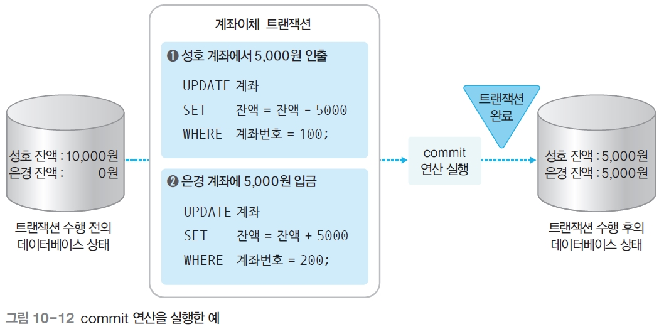
트랜잭션
commit 연산을 실행한 예
두 연산이 모두 성공한 뒤 commit을 실행하면, 최종 DB에 이체 결과(성호 5,000원 · 은경 5,000원)가 저장된다.
16
Notes:
commit 연산이 실제로 어떻게 동작하는지 그림으로 따라가 보겠습니다.
계좌이체 트랜잭션입니다. 그림 가운데 위를 보면 두 연산이 있죠. ①번 출금, 성호 계좌에서 5천 원을 빼는 UPDATE. ②번 입금, 은경 계좌에 5천 원을 더하는 UPDATE. 두 연산이 모두 아무 문제 없이 정상적으로 수행됐습니다. 그래서 메모리상에서 성호는 5천 원, 은경도 5천 원이 된 상태입니다.
자, 모든 연산이 성공적으로 끝났으니 이제 마지막 단계로 commit 연산을 실행합니다. 그림 가운데 'commit 연산 실행'이라고 표시된 부분이죠. 바로 이 순간이 결정적입니다. commit이 실행되는 그 순간, 지금까지의 변경 내용이 최종 데이터베이스에 확정 저장됩니다.
그림 오른쪽이 commit 이후의 데이터베이스 상태입니다. 성호 5천 원, 은경 5천 원이 영구히 기록된 거죠. 그리고 바로 이 순간부터, 앞에서 배운 지속성이 적용됩니다. 즉 이제는 정전이 나든 디스크가 잠깐 멈추든, 이 이체 결과는 절대로 사라지지 않습니다.
한 가지 강조하고 싶은 건, commit 전과 후의 차이입니다. commit 전까지는 모든 변경이 아직 '임시' 상태입니다. 언제든 rollback으로 되돌릴 수 있죠. 하지만 commit을 찍는 순간, 그 변경은 '확정'으로 바뀌고 더 이상 되돌릴 수 없습니다. 그래서 시스템은 commit을 매우 신중하게, 모든 게 확실히 안전하다는 걸 확인한 뒤에야 실행합니다.
비유하자면 commit은 '저장' 버튼을 누르는 것과 같습니다. 문서를 아무리 편집해도 저장하기 전까지는 임시일 뿐이고, 저장 버튼을 눌러야 비로소 디스크에 확정되죠. commit이 바로 그 저장 버튼입니다.

Slide 17
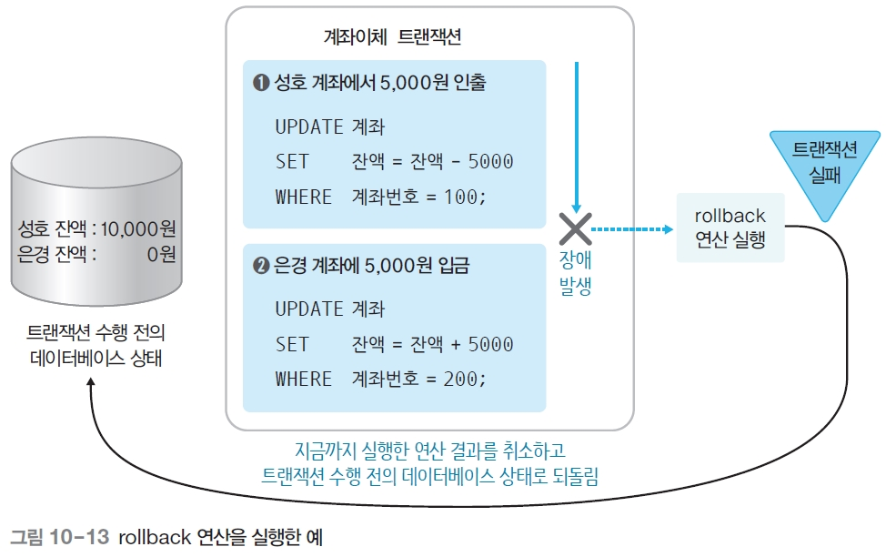
트랜잭션
rollback 연산을 실행한 예
수행 도중 장애가 발생하거나 사용자가 취소하면, rollback으로 지금까지의 변경을 모두 취소하고 이전 상태로 복귀한다.
17
Notes:
이번에는 반대로 rollback이 일어나는 경우를 그림으로 보겠습니다.
역시 계좌이체 트랜잭션입니다. 트랜잭션을 한창 수행하던 중에, 그림 가운데의 X 표시처럼 장애가 발생했습니다. 이미 일부 연산은 진행됐을 수 있어요. 예를 들어 출금은 됐는데 입금 전에 장애가 났을 수 있죠. 어쨌든 트랜잭션이 끝까지 완료되지는 못한 상태입니다.
이때 rollback 연산이 실행됩니다. rollback은 지금까지 실행한 모든 변경을 취소하고, 트랜잭션이 시작되기 이전의 데이터베이스 상태로 깔끔하게 되돌립니다. 그림 아래쪽을 보면 곡선 화살표가 이전 상태로 되돌아가는 걸 표현하고 있죠. 성호와 은경 계좌가 이체를 시도하기 전 원래 값으로 복구되는 겁니다.
그 결과 데이터베이스는 마치 이 트랜잭션이 아예 시작조차 안 했던 것처럼, 원래의 깨끗한 상태를 완전히 회복합니다. 바로 이것이 앞에서 배운 원자성을 실제로 보장하는 메커니즘입니다. '전부 아니면 전무'에서 '전무' 쪽을 담당하는 게 rollback인 거죠.
앞서 말씀드렸듯이 rollback은 장애 때문만이 아니라, 사용자가 의도적으로 취소할 때도 똑같이 동작합니다. 그림에도 '이체 취소' 상황이 함께 표현돼 있죠. 송금하려다 마음이 바뀌어 취소하면, 시스템은 rollback으로 모든 것을 원래대로 되돌립니다.
이제 두 연산을 나란히 정리해보면, commit은 작업을 확정해서 영구 저장하는 것, rollback은 작업을 취소해서 원래대로 되돌리는 것입니다. 모든 트랜잭션은 이 둘 중 하나로 끝납니다. 이 깔끔한 이분법이 데이터베이스를 항상 올바른 상태로 유지하는 비결입니다.

Slide 18
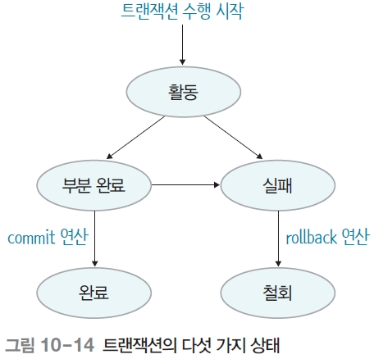
트랜잭션
트랜잭션의 다섯 가지 상태
활동 (active)
트랜잭션이 수행 중인 상태
부분 완료 (partially committed)
연산은 끝났으나 DB에 미반영
완료 (committed)
결과를 DB에 반영하고 종료
실패 (failed)
수행이 중단된 상태
철회 (aborted)
rollback을 실행해 이전 상태로 복귀
18
Notes:
트랜잭션 섹션의 마지막 슬라이드입니다. 트랜잭션이 시작해서 끝날 때까지 거치는 다섯 가지 상태를 정리하겠습니다. 왼쪽 상태 전이도와 오른쪽 설명을 함께 보세요.
첫째, 활동 상태입니다. active라고 하죠. 트랜잭션이 시작되어 연산들을 한창 실행하고 있는 상태입니다. 출발선을 떠나 달리고 있는 상태라고 보면 됩니다.
둘째, 부분 완료 상태입니다. partially committed죠. 모든 연산은 끝났지만, 그 결과를 아직 데이터베이스에 최종 반영하지는 않은 상태입니다. 결승선은 통과했는데 아직 공식 기록으로 등록되기 직전인 셈이죠.
셋째, 완료 상태입니다. committed죠. commit이 일어나서 결과를 데이터베이스에 반영하고 정상적으로 끝난 상태입니다. 활동에서 부분 완료를 거쳐 완료로 가는 이 경로가 바로 성공 경로입니다.
넷째, 실패 상태입니다. failed죠. 수행 도중에 오류나 장애가 생겨서 더 이상 진행할 수 없게 된 상태입니다. 달리다가 넘어진 거죠.
다섯째, 철회 상태입니다. aborted죠. 실패한 트랜잭션이 rollback을 실행해서 시작 이전 상태로 되돌아간 것입니다.
전이도를 다시 보면, 활동에서 부분 완료를 거쳐 완료로 가거나, 활동이나 부분 완료에서 실패로 빠진 뒤 철회로 가는 두 갈래가 있습니다. 결국 트랜잭션은 '완료' 아니면 '철회', 둘 중 하나로 반드시 끝납니다. 어중간하게 떠 있는 트랜잭션은 없습니다.
한 가지 더, 철회된 트랜잭션의 뒤처리도 알아두세요. 하드웨어나 소프트웨어 오류처럼 일시적인 문제로 중단된 경우에는, 철회한 뒤 트랜잭션을 다시 시작합니다. 반면 논리적 오류이거나 처리할 데이터가 아예 없는 경우처럼 다시 해도 똑같이 실패할 상황이면, 트랜잭션을 폐기합니다. 무작정 재시도하지 않고 원인에 따라 다르게 대응하는 거죠. 자, 이것으로 트랜잭션 섹션을 마칩니다.

Slide 19
02
장애와 회복
Failure & Recovery
Notes:
이제 두 번째 큰 주제, 장애와 회복으로 넘어갑니다.
앞 섹션 마지막에 중요한 연결고리를 봤죠. ACID의 원자성과 지속성을 보장하려면 회복 기능이 반드시 필요하다고 했습니다. 이제 그 회복이 실제로 어떻게 이뤄지는지를 본격적으로 배웁니다.
솔직히 말해서, 컴퓨터 시스템은 완벽하지 않습니다. 아무리 좋은 서버라도 정전이 되고, 디스크가 고장 나고, 소프트웨어에 버그가 생깁니다. 이런 사고를 100퍼센트 막는 건 불가능합니다. 그래서 데이터베이스의 철학은 '사고를 막겠다'가 아니라 '사고가 나도 데이터를 지키겠다'입니다. 바로 이게 회복의 정신이죠.
회복이란, 장애가 발생했을 때 데이터베이스를 장애가 일어나기 직전의 일관된, 그러니까 멀쩡한 상태로 되돌리는 것입니다. 여기서 핵심은 '직전'이라는 말입니다. 무작정 처음으로 되돌리는 게 아니라, 이미 완료된 작업은 살리고 완료 안 된 작업만 취소해서, 가능한 한 사고 직전에 가깝게 복원하는 거죠.
이 섹션의 흐름을 미리 안내하겠습니다. 먼저 장애에는 어떤 종류가 있는지 살펴보고, 데이터가 디스크와 메모리 사이를 어떻게 오가는지 그 구조를 이해합니다. 이 구조를 알아야 회복이 왜 필요한지 보이거든요. 그다음 회복의 핵심 도구인 '로그'를 배우고, 로그를 이용한 네 가지 회복 기법 즉 즉시 갱신, 지연 갱신, 검사 시점, 미디어 회복을 차례로 살펴봅니다. 조금 기술적인 내용이지만, 계속 계좌이체 예시로 연결할 테니 천천히 따라오세요.

Slide 20

장애와 회복
회복(recovery)과 장애(failure)
회복 (Recovery)
장애가 발생했을 때 데이터베이스를 장애 직전의 일관된 상태로 복구시키는 것
회복의 목표
정상 동작
▼
장애 발생 ⚡
장애 (Failure)
시스템이 제대로 동작하지 않는 상태. 원인은 사용자 실수, 정전·H/W 고장, S/W 논리 오류 등 다양하다.
▼
회복 수행
▼
일관된 상태로 복구
20
Notes:
장애와 회복, 이 섹션의 두 가지 핵심 단어를 정확히 정의하면서 시작하겠습니다.
먼저 왼쪽 위, 회복입니다. recovery죠. 회복이란 장애가 발생했을 때 데이터베이스를 장애 직전의 일관된 상태로 복구시키는 것입니다. 깨진 데이터를 멀쩡했던 시점으로 되돌리는 작업이죠.
왼쪽 아래, 장애입니다. failure죠. 장애란 시스템이 제대로 동작하지 않는 상태를 말합니다. 그 원인은 정말 다양합니다. 사용자가 실수로 잘못된 명령을 내릴 수도 있고, 정전이나 디스크 고장 같은 하드웨어 문제일 수도 있고, 프로그램의 논리적 버그 같은 소프트웨어 문제일 수도 있습니다. 한두 가지가 아니죠.
이제 오른쪽 흐름도를 보세요. 회복의 목표를 한눈에 보여줍니다. 처음에는 시스템이 정상 동작합니다. 그러다 어느 순간 장애가 발생하죠. 빨간색으로 표시된 부분입니다. 그러면 회복 작업을 수행하고, 그 결과 다시 일관된 상태로 복구됩니다. 정상에서 장애로, 다시 회복으로, 그리고 일관된 상태로. 이 사이클이 핵심입니다.
여기서 다시 한번 강조하고 싶은 표현은 '장애 직전의 일관된 상태'입니다. 학생들이 가끔 회복을 '처음으로 다 되돌리는 것'으로 오해하는데, 그게 아닙니다. 만약 어제 천 건의 거래가 commit돼서 잘 처리됐다면, 오늘 장애가 났다고 그 천 건을 다 날려버리면 안 되겠죠. 이미 확정된 작업은 살리고, 사고 당시 진행 중이던 미완성 작업만 골라서 취소하거나 다시 반영합니다. 그래서 가능한 한 사고 직전 모습에 최대한 가깝게 복원하는 것, 이것이 회복이 추구하는 정밀한 목표입니다. 이 목표를 이루기 위해 뒤에서 로그와 redo, undo 같은 도구들이 등장하는 겁니다.

Slide 21
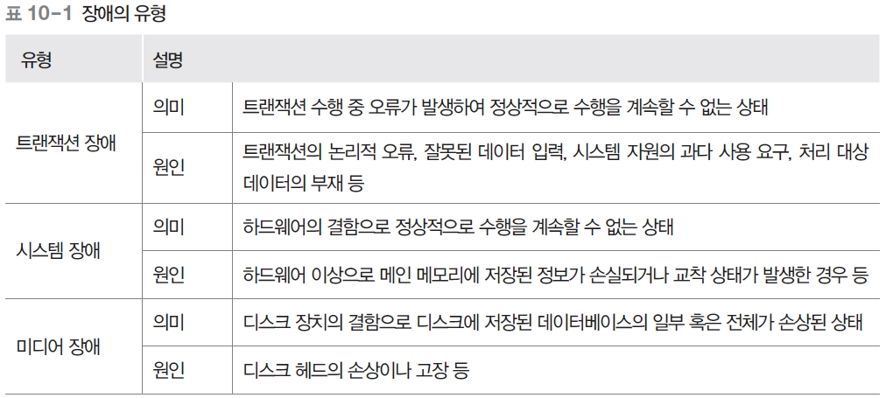
장애와 회복
장애(failure)의 유형
장애는 크게 트랜잭션 장애, 시스템 장애, 미디어 장애의 세 가지로 나뉜다.
21
Notes:
회복을 본격적으로 배우기 전에, 우리가 상대해야 할 적, 즉 장애의 종류부터 파악하겠습니다. 적을 알아야 대책을 세울 수 있으니까요. 장애는 크게 세 가지 유형으로 나뉩니다. 표를 함께 보시죠.
첫째, 트랜잭션 장애입니다. 트랜잭션 수행 중에 오류가 생겨서 정상적으로 끝낼 수 없게 된 경우죠. 원인을 보면, 잘못된 데이터를 입력했거나, 시스템 자원이 부족하거나, 처리하려는 데이터 자체에 문제가 있는 경우 등입니다. 비교적 국소적인, 그 트랜잭션 하나에 국한된 문제죠.
둘째, 시스템 장애입니다. 하드웨어 오류나 소프트웨어 결함으로 시스템 전체가 멈춰서 트랜잭션을 수행할 수 없게 된 경우입니다. 대표적인 예가 정전이나 메인 메모리의 손상입니다. 시스템 전체가 다운되는 거라 트랜잭션 장애보다 범위가 넓습니다. 다만 디스크의 데이터 자체는 살아 있는 경우가 많죠.
셋째, 미디어 장애입니다. 디스크 같은 저장 장치 자체가 물리적으로 고장 나서, 그 안에 저장된 데이터베이스의 일부나 전체가 손상된 경우입니다. 디스크 헤드가 망가지는 게 대표적이죠. 이게 가장 치명적입니다. 왜냐하면 데이터를 보관하던 매체 자체가 망가진 거니까요.
이 세 가지가 심각도도 다르고 회복 방법도 다릅니다. 미리 결론만 말씀드리면, 트랜잭션 장애와 시스템 장애는 '로그'를 이용해서 회복합니다. 디스크는 멀쩡하니 기록을 보고 되살리는 거죠. 반면 가장 치명적인 미디어 장애는, 디스크가 통째로 망가졌으니 로그만으로는 안 되고, 평소에 따로 복사해둔 '덤프'를 이용해 회복합니다. 각각의 구체적인 회복 기법을 이 섹션 후반부에서 하나씩 다룰 거예요. 지금은 '장애에는 세 종류가 있고, 회복 방법이 다르다'는 큰 그림만 잡으세요.

Slide 22

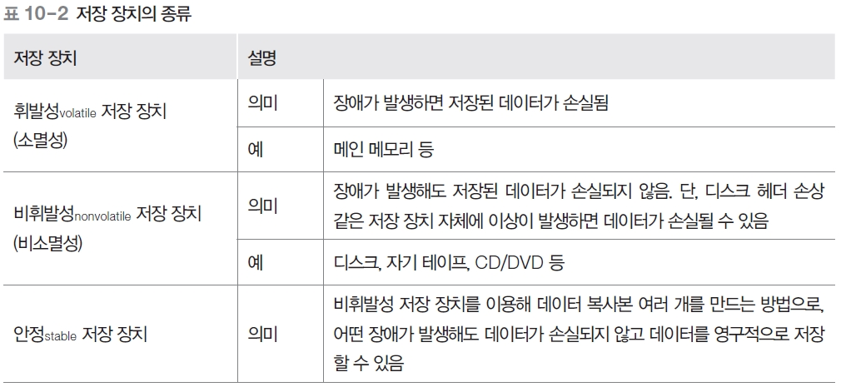
장애와 회복
데이터베이스의 저장 연산 — 저장 장치의 종류
저장 장치는 장애 시 데이터 손실 여부에 따라 휘발성·비휘발성·안정 저장 장치로 구분된다.
22
Notes:
회복 기법을 제대로 이해하려면, 먼저 데이터가 도대체 어디에 저장되는지를 알아야 합니다. 그래서 저장 장치의 종류를 짚고 가겠습니다.
저장 장치는 '장애가 났을 때 데이터가 사라지느냐, 살아남느냐'를 기준으로 세 가지로 나눕니다. 표를 보시죠.
첫째, 휘발성 저장 장치입니다. 대표적으로 메인 메모리, 즉 RAM이죠. 휘발성이라는 말은 '날아가버린다'는 뜻인데, 전원이 꺼지는 순간 안에 든 내용이 전부 사라집니다. 장점은 엄청나게 빠르다는 거고, 단점은 바로 이 휘발성입니다. 정전이 나면 메모리에 있던 데이터는 흔적도 없이 증발합니다.
둘째, 비휘발성 저장 장치입니다. 디스크, SSD, 자기 테이프 같은 것들이죠. 전원이 꺼져도 데이터가 그대로 남아 있습니다. 그래서 우리의 데이터베이스는 바로 이 비휘발성 장치에 저장됩니다. 메모리보다 느리지만 데이터를 안전하게 보관할 수 있죠. 다만 비휘발성이라고 절대 안전한 건 아닙니다. 디스크도 물리적으로 고장 날 수 있으니까요. 그게 아까 본 미디어 장애였죠.
셋째, 안정 저장 장치입니다. 이건 특정 하드웨어를 가리키는 게 아니라 하나의 '개념'입니다. 데이터를 여러 개의 비휘발성 장치에 복사해서 저장함으로써, 어떤 장애가 발생해도 데이터가 절대로 손실되지 않도록 만든 가상의, 이상적인 장치죠. 디스크 하나가 망가져도 다른 복사본이 살아 있게 만드는 겁니다.
왜 이 안정 저장 장치 개념이 중요할까요? 잠시 뒤에 배울 '로그'는 회복의 생명줄인데, 이 로그가 사라지면 회복 자체가 불가능해집니다. 그래서 로그처럼 절대 잃어버리면 안 되는 정보는 반드시 이 안정 저장 장치에 기록합니다. 이 세 가지 저장 장치의 구분이 다음 슬라이드들에서 데이터가 어떻게 이동하는지를 이해하는 바탕이 됩니다.

Slide 23
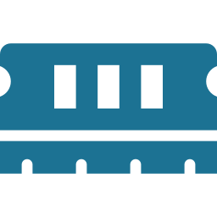
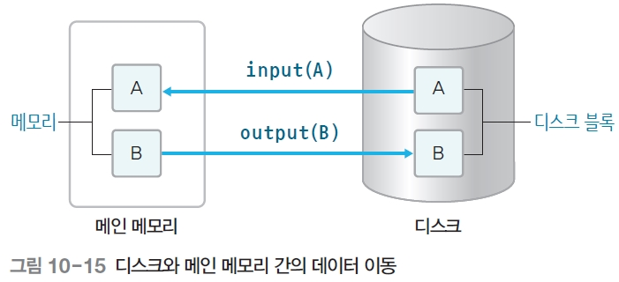
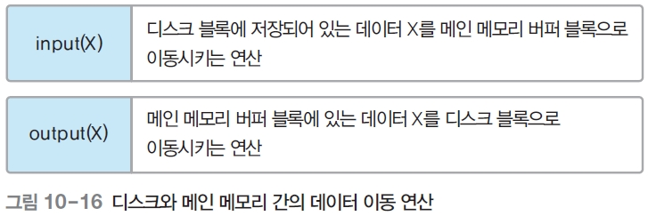
장애와 회복
디스크와 메인 메모리 간의 데이터 이동
DB는 디스크에 상주한다. 처리하려면 메모리로 가져와야 한다. input(X): 디스크→메모리, output(X): 메모리→디스크.
블록 단위 이동 (버퍼 ↔ 디스크 블록)
input(X) / output(X) 연산
23
Notes:
이제 데이터가 실제로 어떻게 이동하는지를 봅니다. 이 부분을 이해하면 '왜 회복 기법이 필요한가'가 비로소 선명해집니다.
먼저 큰 그림입니다. 데이터베이스는 평소에 비휘발성 저장 장치인 디스크에 상주합니다. 그런데 문제가 있어요. 디스크에 있는 데이터는 직접 연산할 수가 없습니다. CPU가 계산을 하려면 데이터가 빠른 메인 메모리에 올라와 있어야 하거든요. 그래서 트랜잭션이 어떤 데이터를 처리하려면, 먼저 그 데이터를 디스크에서 메인 메모리로 가져와야 합니다.
왼쪽 그림을 보세요. 데이터는 한 개씩 낱개로 움직이는 게 아니라 '블록'이라는 덩어리 단위로 이동합니다. 메인 메모리에 올라온 블록을 버퍼 블록이라 부르고, 디스크에 있는 블록을 디스크 블록이라 부릅니다. 같은 데이터인데 어디 있느냐에 따라 이름이 다른 거죠.
오른쪽 그림은 이 이동을 담당하는 두 가지 연산입니다. 첫째, input(X)입니다. 디스크 블록에 있는 데이터 X를 메인 메모리의 버퍼 블록으로 가져오는 연산이죠. '읽어 들인다'는 뜻입니다. 둘째, output(X)입니다. 반대로 메모리 버퍼 블록에 있는 데이터 X를 디스크 블록으로 내보내는 연산입니다. '써 내보낸다'는 뜻이죠.
정리하면 이렇습니다. 데이터를 다루려면 먼저 input으로 디스크에서 메모리로 올리고, 처리가 끝나면 output으로 메모리에서 디스크로 내려보냅니다. 그런데 바로 여기에 회복이 필요한 근본 원인이 숨어 있습니다. 메모리에서 값을 바꿨는데 아직 output으로 디스크에 내려보내기 전에 정전이 나면 어떻게 될까요? 메모리는 휘발성이라 그 변경이 날아가버리겠죠. 즉 메모리와 디스크 사이의 이 '시차' 때문에 데이터가 불완전한 상태로 남을 수 있고, 그래서 회복 기법이 필요한 겁니다. 다음 슬라이드에서 이 이동을 더 자세히 봅니다.

Slide 24

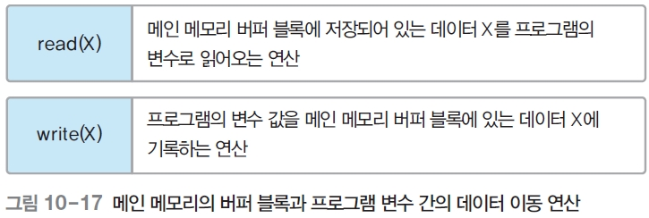
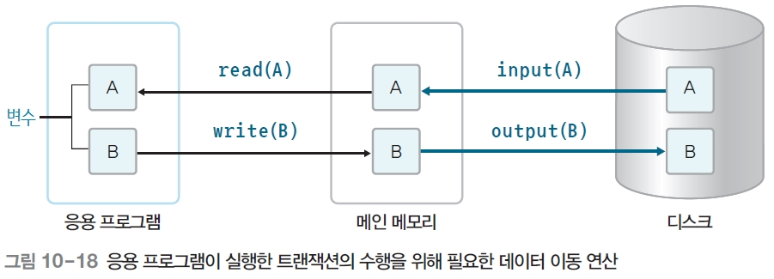
장애와 회복
버퍼 블록과 응용 프로그램 변수 간의 이동
read(X): 처리할 데이터를 프로그램 변수로 읽어옴, write(X): 변수 값을 메모리 버퍼 블록의 데이터에 기록.
read(X) / write(X) 연산
트랜잭션 수행을 위한 전체 데이터 이동
24
Notes:
앞에서 디스크와 메모리 사이의 이동을 봤다면, 이번에는 한 단계 더 안쪽, 메모리 안의 버퍼 블록과 응용 프로그램의 변수 사이의 이동입니다. 트랜잭션은 결국 프로그램 안의 변수를 가지고 계산하니까요.
왼쪽 그림의 두 연산을 보죠. 첫째, read(X)입니다. 메모리 버퍼 블록에 있는 데이터 X를, 응용 프로그램의 변수로 읽어오는 연산입니다. 트랜잭션이 데이터를 가져와 처리하기 위한 첫걸음이죠. 둘째, write(X)입니다. 프로그램 변수에 들어 있는 값을, 메모리 버퍼 블록의 데이터 X에 기록하는 연산입니다. 계산한 결과를 다시 메모리에 써넣는 거죠.
이제 오른쪽 그림이 핵심입니다. 지금까지 배운 모든 이동을 하나로 종합한 전체 흐름이에요. 천천히 따라가 봅시다. 첫째, 디스크에서 input 연산으로 데이터를 메모리 버퍼 블록에 올립니다. 둘째, read 연산으로 그 데이터를 프로그램 변수로 읽어와서 계산합니다. 예를 들어 잔액에서 5천 원을 뺍니다. 셋째, write 연산으로 계산 결과를 다시 메모리 버퍼 블록에 씁니다. 넷째, 최종적으로 output 연산으로 메모리의 데이터를 디스크에 내려보내 영구 저장합니다.
이 네 단계, input, read, write, output을 꼭 순서대로 기억하세요. 이것이 트랜잭션이 데이터를 다루는 기본 과정입니다.
그리고 여기서 회복의 핵심 포인트가 나옵니다. 만약 write까지는 됐는데, 즉 메모리에는 새 값이 써졌는데, 마지막 output으로 디스크에 반영하기 전에 장애가 나면 어떻게 될까요? 메모리는 휘발성이라 그 변경이 날아가고, 디스크에는 옛날 값만 남습니다. 반대로 output까지 다 됐는데 트랜잭션이 commit 전에 취소되면, 디스크에는 확정 안 된 값이 이미 써진 상태가 되죠. 바로 이 'write와 output 사이의 타이밍 문제'를 어떻게 처리하느냐가, 다음에 배울 즉시 갱신과 지연 갱신을 가르는 핵심입니다. 이 그림을 머릿속에 잘 담아두세요.

Slide 25

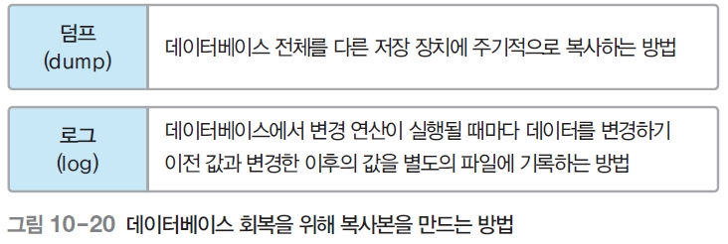
장애와 회복
회복 기법 — 회복 관리자와 복사본
복사본을 만드는 방법
회복 관리자 (recovery manager)
장애 발생을 탐지하고 DB 복구 기능을 제공
데이터베이스를 빠르게 회복시키는 작업 수행
복구의 핵심 원리 = 데이터 중복(복사본)
  데이터를 별도 장소에 미리 복사해두고, 장애 시 이를 이용해 원래 상태로 복원
25
Notes:
이제 드디어 본격적으로 회복 기법으로 들어갑니다. 먼저 회복을 담당하는 주체와, 회복의 근본 원리를 잡고 가겠습니다.
왼쪽을 보죠. DBMS 안에는 회복 관리자라는 전담 모듈이 있습니다. recovery manager죠. 이 회복 관리자가 하는 일은 세 가지입니다. 첫째, 장애 발생을 탐지합니다. 둘째, 데이터베이스 복구 기능을 제공합니다. 셋째, 가능한 한 빠르게 회복시키는 작업을 합니다. 말하자면 데이터베이스의 응급 구조대인 셈이죠.
그런데 회복의 가장 근본적인 원리가 무엇일까요? 의외로 아주 단순합니다. 바로 데이터 중복, 즉 복사본을 만들어두는 겁니다. 생각해보면 당연한 이치죠. 원본이 망가졌을 때 되살리려면, 미리 만들어둔 복사본이 있어야 합니다. 그래서 평소에 데이터를 별도의 안전한 장소에 미리 복사해두고, 장애가 나면 그 복사본을 이용해 원래 상태로 복원하는 겁니다.
이제 오른쪽 그림을 보세요. 복사본을 만드는 방법이 두 가지로 나옵니다. 첫째, 덤프입니다. dump죠. 데이터베이스 전체를 주기적으로, 통째로 다른 저장 장치에 복사하는 방법입니다. 마치 컴퓨터 전체를 사진 찍듯이 백업하는 거죠. 둘째, 로그입니다. log죠. 데이터베이스에서 변경 연산이 실행될 때마다, 변경하기 이전 값과 변경한 이후 값을 별도로 기록해두는 방법입니다.
이 둘의 차이를 비유로 설명하면, 덤프는 가끔씩 찍는 단체 사진이고, 로그는 매 순간의 변화를 적는 일기장입니다. 덤프는 전체를 한 번에 백업하니 든든하지만 자주 하기엔 무겁고, 로그는 변경 내역만 가볍게 계속 기록하죠. 그리고 이 둘 중에서, 오늘 우리가 집중할 회복의 진짜 주인공은 바로 로그입니다. 가볍고 정밀하게 회복할 수 있거든요. 다음 슬라이드부터 이 로그를 깊이 있게 파고들겠습니다.

Slide 26

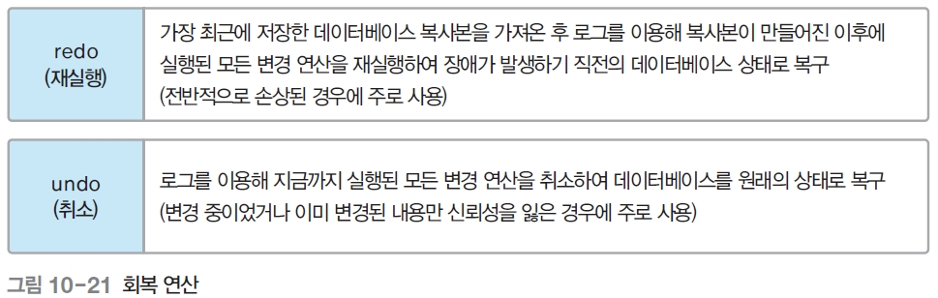
장애와 회복
회복 연산 — redo & undo
redo (재실행)
최근 DB 복사본을 가져온 뒤 로그를 이용해 복사본 이후의 변경 연산을 다시 실행 (반영된 결과를 재반영)
undo (취소)
로그를 이용해 트랜잭션이 변경한 연산을 취소하여 변경 이전 값으로 되돌림 (잘못 반영된 결과를 되돌림)
26
Notes:
로그를 이용한 회복에는 두 가지 핵심 연산이 있습니다. redo와 undo입니다. 이름만 봐도 느낌이 딱 오죠. redo는 다시 하기, undo는 되돌리기입니다. 워드프로세서에서 쓰는 그 redo, undo와 발상이 똑같습니다.
오른쪽 위, redo부터 봅시다. 우리말로 재실행입니다. redo의 동작은 이렇습니다. 가장 최근에 만들어둔 데이터베이스 복사본을 가져온 다음, 로그를 쭉 보면서 그 복사본이 만들어진 이후에 있었던 변경 연산들을 다시 실행하는 겁니다. 이미 정상적으로 처리됐어야 할 작업을, 확실하게 한 번 더 반영하는 거죠. 주로 언제 쓰느냐면, commit은 분명히 됐는데 그 결과가 디스크에 확실히 반영됐는지 보장할 수 없는 트랜잭션에 적용합니다. '완료된 작업이니 확실히 살려내라'는 거죠.
오른쪽 아래, undo입니다. 우리말로 취소죠. undo의 동작은 redo와 반대입니다. 로그를 거꾸로 거슬러 보면서, 트랜잭션이 변경한 연산을 취소하고 변경 이전의 값으로 되돌리는 겁니다. 주로 언제 쓰느냐면, 완료되지 못한 트랜잭션이 남긴 잘못된 변경을 지울 때 적용합니다. '미완성 작업이 남긴 흔적이니 깨끗이 지워라'는 거죠.
두 연산을 한 문장으로 대비하면, redo는 '확실히 다시 반영하기', undo는 '깔끔히 되돌리기'입니다. 왼쪽 그림에도 이 둘이 나란히 정리돼 있죠.
그래서 회복이라는 작업의 본질이 무엇이냐, 결국 이겁니다. 장애가 났을 때 로그를 펼쳐놓고, 각 트랜잭션을 보면서 '얘는 완료됐으니 redo로 살리고, 얘는 미완성이니 undo로 지운다'고 판단하는 과정입니다. 어떤 트랜잭션에 redo를 적용하고 어떤 트랜잭션에 undo를 적용할지, 그 판단 기준이 바로 로그에 'commit 기록이 있느냐 없느냐'입니다. 이 기준을 가지고 다음 슬라이드들에서 구체적인 회복 기법을 배우겠습니다.

Slide 27

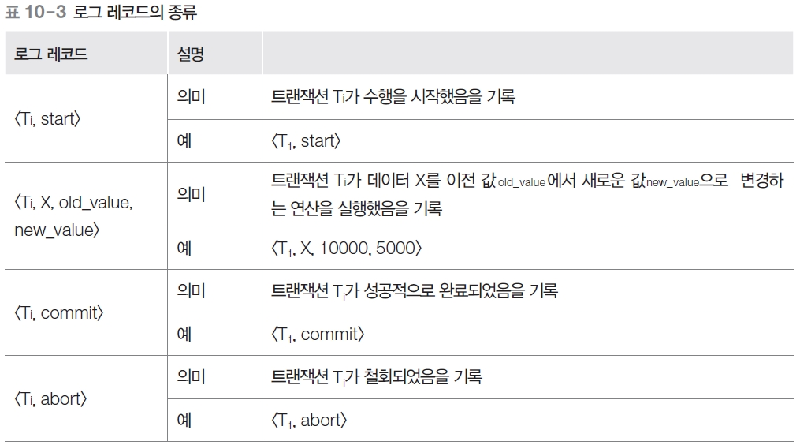
장애와 회복
로그(log)와 로그 레코드의 종류
로그 = 데이터 변경 이전 값과 이후 값을 기록한 것. 레코드 단위로, 손실 없는 안정 저장 장치에 기록한다.
27
Notes:
이제 회복의 생명줄인 로그를 자세히 들여다보겠습니다. 앞에서 살짝 언급했지만 여기서 제대로 정리하죠.
로그란 데이터를 변경하기 이전의 값과, 변경한 이후의 값을 함께 기록해둔 것입니다. 위쪽 설명 박스에 핵심이 다 담겨 있죠. 왜 이전 값과 이후 값을 둘 다 기록할까요? 이게 정말 영리한 설계입니다. 이전 값을 알면 undo로 되돌릴 수 있고, 이후 값을 알면 redo로 다시 반영할 수 있거든요. 즉 로그 하나만 있으면 양방향으로 다 복구가 됩니다.
로그는 레코드, 즉 기록 한 줄 단위로 차곡차곡 쌓입니다. 그리고 아주 중요한 점, 로그는 반드시 데이터 손실이 절대 일어나지 않는 안정 저장 장치에 기록합니다. 왜냐하면 로그가 사라지면 회복 자체가 불가능해지니까요. 회복의 근거 자료가 날아가면 아무것도 못 살립니다. 그래서 로그만큼은 가장 안전한 곳에 보관하는 거죠.
이제 표를 보면, 로그 레코드에는 네 가지 종류가 있습니다. 하나씩 보죠. 첫째, 시작 레코드입니다. T_i start 형태로, 트랜잭션 T_i가 수행을 시작했음을 기록합니다. 둘째, 변경 레코드입니다. 이게 가장 중요한데, 트랜잭션 T_i가 데이터 X를 이전 값에서 새 값으로 변경했다는 내용을, 데이터 이름과 이전 값과 새 값을 모두 함께 기록합니다. 회복에 직접 쓰이는 핵심 정보죠. 셋째, 완료 레코드입니다. T_i commit 형태로, 트랜잭션이 성공적으로 commit됐음을 기록합니다. 넷째, 철회 레코드입니다. T_i abort 형태로, 트랜잭션이 철회됐음을 기록합니다.
이 네 종류의 레코드가 모이면, 트랜잭션 하나하나의 일생, 그러니까 언제 시작해서 무엇을 바꾸고 어떻게 끝났는지를 빠짐없이 추적할 수 있습니다. 마치 CCTV 기록처럼요. 그래서 사고가 나도 이 기록만 보면 정확히 어디까지 진행됐는지 알 수 있고, 그에 맞춰 회복할 수 있는 겁니다. 다음 슬라이드에서 실제 계좌이체의 로그가 어떻게 생겼는지 보겠습니다.

Slide 28
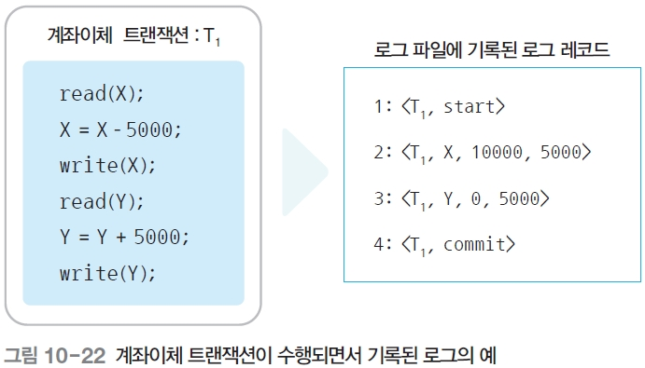
장애와 회복
계좌이체 트랜잭션의 로그 예
트랜잭션 T1이 수행되며 start → 변경(X) → 변경(Y) → commit 순서로 로그 레코드가 차례대로 기록된다.
28
Notes:
로그가 실제로 어떻게 쌓이는지, 우리에게 익숙한 계좌이체로 확인하겠습니다. 추상적인 표를 봤으니 이제 구체적인 예로 손에 잡히게 해보죠.
왼쪽이 트랜잭션 T1의 연산입니다. 우리가 계속 봐온 그 이체 작업이죠. 천천히 읽어보면, X를 읽어서 5천을 빼고 다시 쓰고, 그다음 Y를 읽어서 5천을 더하고 다시 씁니다. 여기서 X는 보내는 사람 계좌, Y는 받는 사람 계좌라고 보면 됩니다.
오른쪽이 바로 이 트랜잭션이 수행되면서 기록되는 로그입니다. 한 줄씩 차례로 읽어보겠습니다. 1번 레코드, T1 start. 트랜잭션 T1이 시작됐다는 기록입니다. 모든 로그는 이 시작 기록으로 출발하죠. 2번 레코드, 이건 X를 변경했다는 변경 레코드입니다. 자세히 보면 데이터 X, 이전 값 10000, 새 값 5000이 함께 적혀 있죠. 보내는 사람 잔액이 만 원에서 5천 원으로 줄었다는 기록입니다. 3번 레코드, Y를 변경했다는 변경 레코드입니다. 데이터 Y, 이전 값 0, 새 값 5000이 기록됩니다. 받는 사람 잔액이 0에서 5천으로 늘었다는 거죠. 마지막 4번 레코드, T1 commit. 트랜잭션이 성공적으로 완료됐다는 기록입니다.
보세요, 정말 깔끔하죠? start로 시작해서, 변경 내역을 데이터 이름과 이전 값과 새 값까지 정확히 적어가며 차곡차곡 쌓고, commit으로 마무리합니다. 트랜잭션의 모든 발자취가 그대로 남는 겁니다.
이제 상상해보세요. 만약 3번 레코드까지 쓰고 4번 commit을 쓰기 전에 장애가 났다면, 회복 관리자는 이 로그를 보고 '아, 이 트랜잭션은 commit이 없네. 미완성이니 undo로 X와 Y를 이전 값으로 되돌리자'고 판단할 수 있습니다. 반대로 4번 commit까지 다 찍혀 있다면 '완료된 트랜잭션이니 redo로 확실히 반영하자'고 판단하겠죠. 바로 이 로그가 있기 때문에 정밀한 회복이 가능한 겁니다. 다음부터 이 로그를 이용한 구체적인 회복 기법 세 가지를 배웁니다.

Slide 29
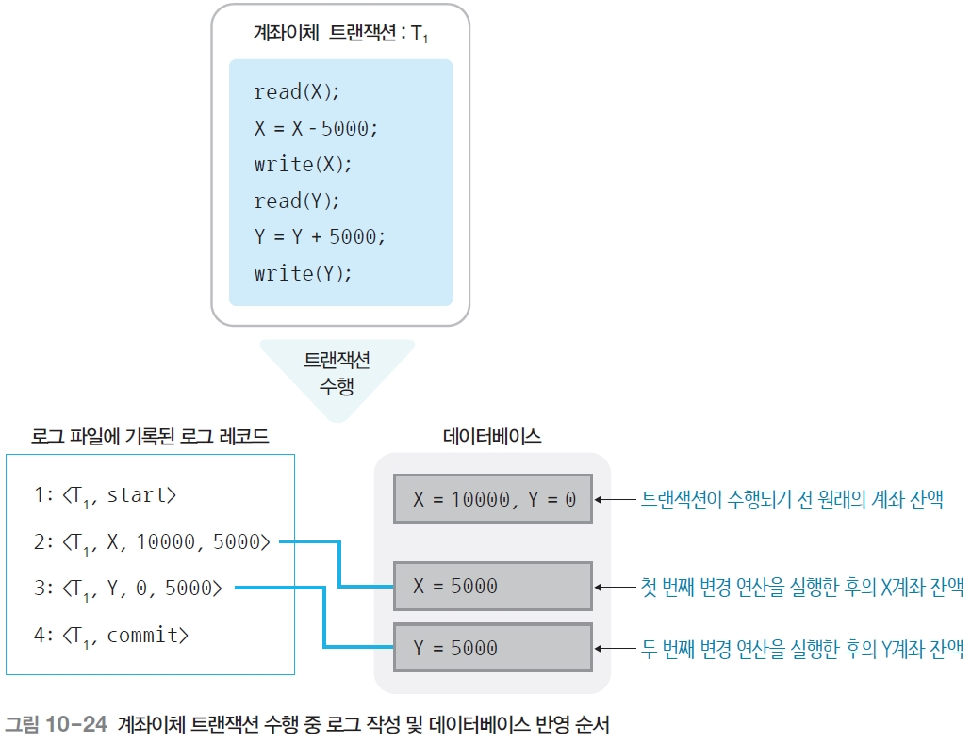
장애와 회복
로그 회복 기법 ① 즉시 갱신(immediate update)
트랜잭션 수행 중 데이터 변경 결과를 DB에 즉시 반영한다. (undo·redo 모두 사용, 기준은 commit 로그 레코드)
29
Notes:
이제 로그를 이용한 첫 번째 회복 기법, 즉시 갱신입니다. 영어로 immediate update죠.
이름 그대로 해석하면 됩니다. '즉시', 그러니까 트랜잭션을 수행하는 도중에 데이터를 변경하면, 그 결과를 기다리지 않고 데이터베이스에 곧바로 반영하는 방식입니다. 물론 변경할 때마다 로그도 함께 기록하고요. write 연산이 일어나면 거의 바로 디스크에 output까지 해버리는 거죠.
이 방식의 장점은, 변경을 미루지 않고 바로바로 반영하니 정상적인 처리 흐름이 단순하다는 겁니다. 그런데 바로 여기에 함정이 있어요. commit이 되기도 전에, 그러니까 트랜잭션이 아직 완료를 확정하지도 않았는데 변경 내용이 이미 디스크에 반영돼버린다는 점입니다. 만약 그 상태에서 트랜잭션이 실패하면 어떻게 될까요? 이미 디스크에 써진 그 잘못된, 확정 안 된 값을 도로 되돌려야 합니다.
그래서 즉시 갱신 기법은 undo와 redo를 둘 다 사용합니다. 이 점을 꼭 기억하세요. 잠시 뒤에 배울 지연 갱신은 redo만 쓰는 것과 대비됩니다. 왜 둘 다 쓰냐면, 완료 안 된 트랜잭션이 디스크에 남긴 변경은 undo로 지워야 하고, 완료된 트랜잭션의 변경은 확실히 하기 위해 redo로 다시 반영해야 하니까요.
그림을 보면, 트랜잭션이 수행되는 것과 거의 동시에 로그가 작성되고 데이터베이스에 값이 반영되는 걸 볼 수 있습니다. 둘이 나란히 진행되죠.
그리고 회복할 때의 판단 기준은 다시 한번, commit 로그 레코드입니다. 로그에 commit 기록이 있는 트랜잭션이냐, 없는 트랜잭션이냐에 따라 처리가 완전히 갈립니다. 구체적으로 어떻게 나누는지는 바로 다음 슬라이드에서 명확한 규칙으로 정리해드리겠습니다.

Slide 30
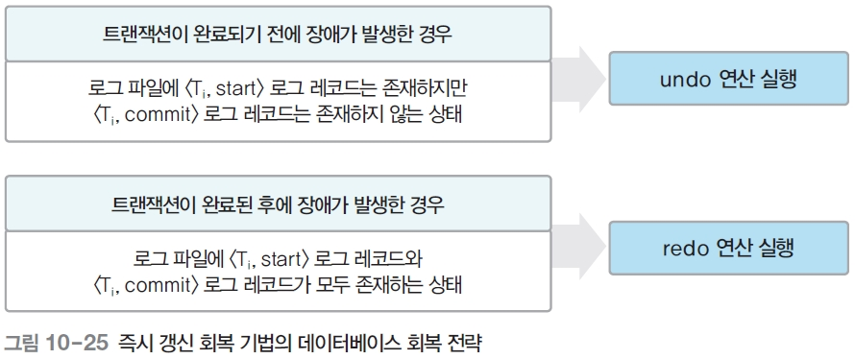
장애와 회복
즉시 갱신 — 데이터베이스 회복 전략
undo 실행 (취소)
commit 로그 레코드가 없는 경우 → 트랜잭션이 완료 전에 장애가 났으므로, 변경을 모두 취소한다.
redo 실행 (재실행)
start와 commit 로그가 모두 있는 경우 → 완료된 트랜잭션이므로, 변경을 다시 반영한다.
30
Notes:
즉시 갱신 기법의 회복 전략을 명확한 규칙으로 정리하겠습니다. 이 두 가지 규칙만 외우면 즉시 갱신 회복은 끝입니다. 왼쪽 그림과 오른쪽 카드를 함께 보세요.
핵심 판단 기준은 단 하나, '로그에 commit 레코드가 있느냐 없느냐'입니다.
첫 번째 규칙, 오른쪽 위 빨간 카드입니다. 트랜잭션의 start 로그는 있는데 commit 로그가 없는 경우. 이게 무슨 뜻이냐면, 트랜잭션이 시작은 했는데 완료하지 못하고 도중에 장애가 났다는 겁니다. 그런데 즉시 갱신이라 이미 일부 변경이 디스크에 반영됐을 수 있죠. 완료되지 않은 작업이 디스크에 흔적을 남긴 겁니다. 그러니 이 변경을 모두 취소해야 합니다. 그래서 undo를 실행합니다. 그림 위쪽 화살표가 undo 연산 실행으로 이어지는 게 보이죠.
두 번째 규칙, 오른쪽 아래 초록 카드입니다. start와 commit 로그가 모두 있는 경우. 이건 정상적으로 완료된 트랜잭션이라는 뜻입니다. 그런데 왜 또 손을 대냐고요? 장애가 나는 바람에, 그 변경이 디스크에 확실히 다 반영됐는지 100퍼센트 보장할 수가 없거든요. 그래서 확실하게 다시 한번 반영하기 위해 redo를 실행합니다. 그림 아래쪽 화살표가 redo 연산 실행으로 이어지죠.
정리하면 아주 깔끔합니다. 즉시 갱신에서는, commit이 없는 트랜잭션은 undo로 지우고, commit이 있는 트랜잭션은 redo로 다시 반영한다. 이 단순한 두 규칙으로 데이터베이스를 장애 직전의 올바른 상태로 정확히 되돌립니다.
비유하자면, 사고 현장을 정리하는 것과 같아요. 끝까지 마무리 못 한 미완성 공사는 흔적까지 싹 철거하고, 완공 검사까지 통과한 건물은 확실하게 등기를 마무리하는 거죠. 미완성은 undo, 완성은 redo. 이 대비를 기억하세요. 다음 슬라이드에서 실제 두 트랜잭션 예로 확인하겠습니다.

Slide 31
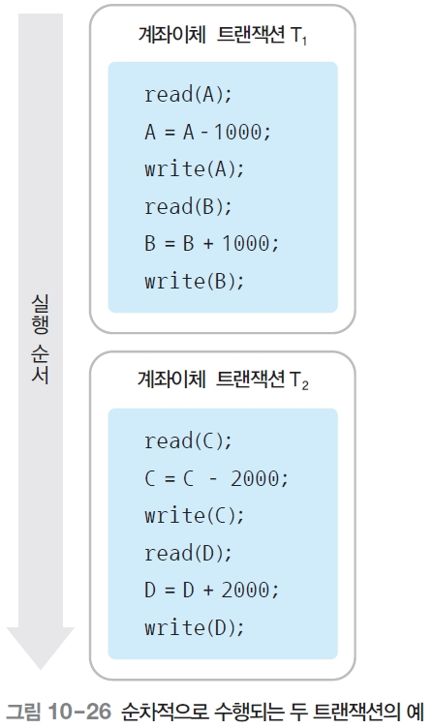
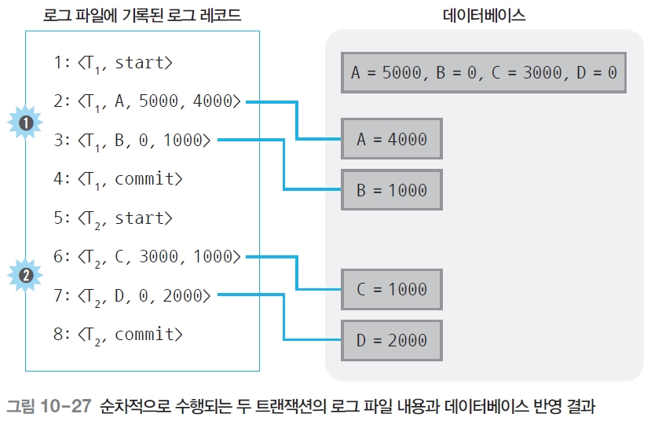
장애와 회복
즉시 갱신 — 두 트랜잭션의 로그와 DB 반영
순차 수행되는 두 트랜잭션
로그 내용과 DB 반영 결과
31
Notes:
즉시 갱신을 구체적인 예로 확인하겠습니다. 규칙을 배웠으니 실제 데이터로 눈에 익혀보죠.
왼쪽 그림은 순차적으로 수행되는 두 트랜잭션입니다. 트랜잭션 T1은 데이터 A에서 천을 빼고 데이터 B에 천을 더하는 작업이고, 트랜잭션 T2는 데이터 C에서 이천을 빼고 데이터 D에 이천을 더하는 작업입니다. 앞서 본 계좌이체와 똑같은 형태의 이체 두 건이라고 보면 됩니다.
오른쪽 그림이 핵심입니다. 이 두 트랜잭션이 수행되면서 기록된 로그와, 그에 따른 데이터베이스 반영 결과를 나란히 보여줍니다. 여기서 즉시 갱신의 특징을 눈으로 확인하세요. 각 write 연산이 일어날 때마다, 그 변경이 로그에 기록되는 '동시에' 데이터베이스에도 바로바로 반영됩니다. 그림에서 로그의 변경 레코드와 데이터베이스의 실제 값이 화살표로 짝지어 연결돼 있는 게 보이죠. 로그에 'A를 5000에서 4000으로 바꿈'이라고 적히는 순간, 데이터베이스의 A도 바로 4000이 됩니다.
이게 바로 '즉시' 갱신의 의미입니다. 미루지 않고 즉각 디스크에 반영하는 거죠. 지연 갱신과 비교하면 차이가 확연한데, 그건 다음다음 슬라이드에서 보겠습니다.
자, 그러면 만약 이 진행 중에 장애가 나면 어떻게 회복할까요? 앞 슬라이드의 규칙을 그대로 적용하면 됩니다. 로그를 펼쳐서, commit 기록이 없는 트랜잭션은 undo로 디스크에 남은 변경을 지우고, commit 기록까지 있는 트랜잭션은 redo로 확실히 반영합니다. 예를 들어 T1은 commit됐는데 T2는 commit 전에 장애가 났다면, T1은 redo, T2는 undo를 적용하는 거죠. 로그에 모든 정보가 다 있으니 정확하게 판단할 수 있습니다. 즉시 갱신은 이렇게 동작합니다.

Slide 32

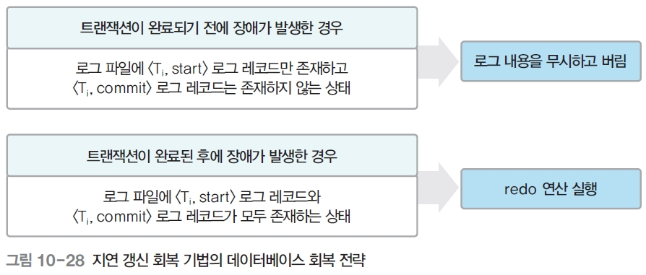
장애와 회복
로그 회복 기법 ② 지연 갱신(deferred update)
수행 중에는 변경을 DB에 반영하지 않고 로그에만 기록했다가, 부분 완료 후 한 번에 반영한다. (redo만 사용)
commit 전 장애
무시 — 아직 DB에 아무것도 반영되지 않았으므로 할 일이 없다.
commit 후 장애
redo 실행 — 로그를 보고 변경을 DB에 다시 반영한다.
32
Notes:
로그 회복 기법의 두 번째, 지연 갱신입니다. 영어로 deferred update죠. 앞에서 본 즉시 갱신과 정반대 발상이라고 생각하면 됩니다.
지연 갱신의 핵심은 이름 그대로 '미룬다'는 겁니다. 트랜잭션이 수행되는 동안에는 변경 결과를 데이터베이스에 절대 반영하지 않습니다. 오직 로그 파일에만 기록해두죠. 그러다가 트랜잭션이 부분 완료된 이후, 즉 commit 시점에 가서야 비로소 로그를 보고 변경 내용을 데이터베이스에 한 번에 몰아서 반영합니다. 즉시 갱신이 그때그때 반영했다면, 지연 갱신은 다 모아뒀다가 마지막에 한꺼번에 처리하는 거죠.
이 방식의 가장 큰 장점은 회복이 놀랄 만큼 단순하다는 겁니다. 오른쪽 규칙 두 가지를 보세요. 첫째, commit 전에 장애가 난 경우입니다. 이때는 어떻게 할까요? 그냥 무시하면 됩니다. 왜냐하면 commit 전에는 데이터베이스에 아무것도 반영하지 않았으니까요. 디스크는 손도 안 댄 깨끗한 상태입니다. 되돌릴 게 없으니 undo가 아예 필요 없죠. 둘째, commit 후에 장애가 난 경우입니다. 이때는 로그를 보고 redo로 변경을 다시 반영합니다.
여기서 즉시 갱신과의 결정적 차이가 나옵니다. 지연 갱신은 undo가 아예 필요 없고, redo만 사용합니다. 왜냐하면 미완성 트랜잭션은 디스크에 흔적을 전혀 안 남겼으니 지울 게 없거든요. 이 점이 시험에 자주 나옵니다. 즉시 갱신은 undo와 redo 둘 다, 지연 갱신은 redo만. 꼭 기억하세요.
그러면 지연 갱신이 무조건 좋은가? 그렇진 않습니다. 변경을 commit 시점까지 미뤘다가 한꺼번에 반영하니까, commit 직후에 디스크 쓰기 부하가 한꺼번에 몰릴 수 있습니다. 또 변경 내용을 로그에 계속 들고 있어야 하죠. 즉 즉시 갱신과 지연 갱신은 서로 장단점을 맞바꾼 관계입니다. 다음 슬라이드에서 지연 갱신의 실제 예를 보겠습니다.

Slide 33
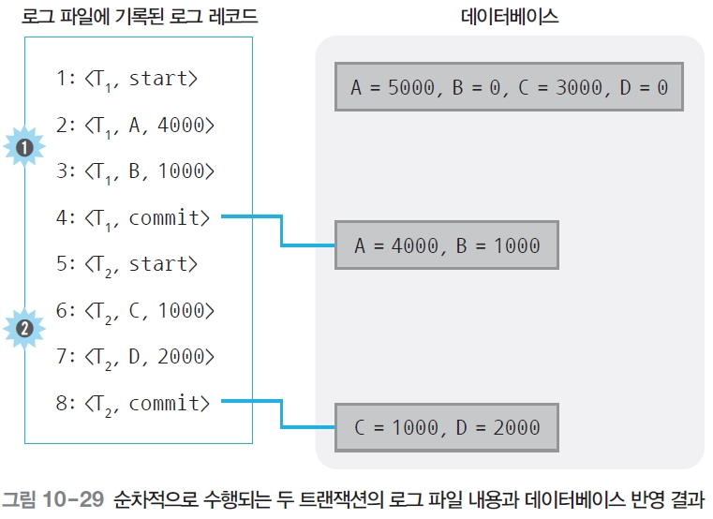
장애와 회복
지연 갱신 — 로그와 DB 반영 결과
각 변경은 로그에만 먼저 기록되고, commit 이후에 데이터베이스에 반영된다. (undo 불필요, redo만 사용)
33
Notes:
지연 갱신을 구체적인 예로 확인하겠습니다. 앞에서 본 즉시 갱신 예와 직접 비교하면서 보면 차이가 확 와닿을 겁니다.
같은 두 트랜잭션 T1, T2를 이번에는 지연 갱신 방식으로 수행한 결과입니다. 왼쪽이 로그 파일에 기록된 로그 레코드이고, 오른쪽이 데이터베이스입니다.
즉시 갱신 예와 비교하면서 핵심 차이를 찾아보세요. 즉시 갱신에서는 각 변경이 일어날 때마다 로그와 데이터베이스가 동시에 갱신됐죠. 그런데 지연 갱신은 다릅니다. 각 변경이 일어나면 로그에는 기록되지만, 데이터베이스에는 바로 반영되지 않습니다. 그림을 자세히 보면, 데이터베이스의 값들이 트랜잭션이 commit된 이후에야 한꺼번에 갱신되는 걸 확인할 수 있습니다. 로그는 진행되는데 데이터베이스는 commit 전까지 가만히 있다가, commit 순간 확 바뀌는 거죠.
이 차이가 왜 중요하냐면, 바로 회복의 단순함으로 이어지기 때문입니다. 다시 정리해보죠. 만약 commit 전에 장애가 나면, 데이터베이스는 손도 안 댄 깨끗한 상태입니다. 로그에만 변경이 적혀 있고 디스크는 멀쩡하니까, 그냥 그 로그를 무시하면 끝입니다. undo가 등장할 일이 없죠. 반대로 commit 후에 장애가 나면, 로그를 보고 redo만 해서 변경을 다시 반영하면 됩니다.
보세요, undo라는 단어가 한 번도 안 나왔죠? 이것이 지연 갱신이 회복 측면에서 그토록 단순한 이유입니다. 데이터베이스를 commit 전까지 절대 건드리지 않기 때문에, 되돌릴 일 자체가 생기지 않는 거죠. 깔끔합니다.
이렇게 즉시 갱신과 지연 갱신, 두 가지 로그 회복 기법을 배웠습니다. 하나는 빠르게 반영하되 undo와 redo를 다 쓰고, 하나는 미뤘다 반영하되 redo만 씁니다. 이제 다음 슬라이드에서 회복 시간을 줄여주는 검사 시점 기법과, 디스크 고장에 대비하는 미디어 회복 기법을 보겠습니다.

Slide 34
장애와 회복
로그 회복 기법 ③ 검사 시점 & 미디어 회복
검사 시점(checkpoint) 회복 기법
미디어(media) 회복 기법
로그 전체를 분석하는 대신, 일정 간격으로 검사 시점을 만든다
검사 시점 이후의 트랜잭션만 대상으로 redo/undo 회복 수행
  검사 시점에 메모리의 모든 로그 레코드를 안정 저장 장치에 기록 <checkpoint L>
DB 회복 시간을 크게 단축
디스크 등 비휘발성 저장 장치 장애에 대한 회복
DB 전체를 주기적으로 다른 안전한 장치에 복사(덤프)
덤프로 복구 후, 로그 기반으로 redo 연산 실행
단점: 복사 비용·CPU 낭비 / 그럼에도 가장 확실한 대책
34
Notes:
로그 회복 기법의 마지막 두 가지를 함께 정리하겠습니다. 검사 시점 회복 기법과 미디어 회복 기법입니다.
먼저 왼쪽, 검사 시점 회복 기법입니다. 영어로 checkpoint죠. 이게 왜 필요할까요? 앞에서 배운 즉시 갱신과 지연 갱신에는 공통된 약점이 있습니다. 회복할 때 로그 전체를, 그러니까 데이터베이스가 처음 만들어진 시점부터 지금까지의 모든 로그를 처음부터 끝까지 분석해야 한다는 겁니다. 로그가 수백만 줄이면 회복하는 데 엄청난 시간이 걸리겠죠.
검사 시점 기법은 이 문제를 영리하게 해결합니다. 일정한 시간 간격마다 '검사 시점'을 만드는 거예요. 검사 시점이 되면, 그 순간 메인 메모리에 있는 모든 로그 레코드를 안정 저장 장치에 확실히 기록하고, 로그에 checkpoint라는 표시를 남깁니다. 그러면 나중에 장애가 나서 회복할 때, 로그 전체를 볼 필요 없이 가장 최근 검사 시점 이후의 트랜잭션만 보면 됩니다. 그 이전 것들은 이미 안전하게 처리됐다고 보장되니까요. 결과적으로 회복 시간이 크게 단축됩니다. 책의 책갈피 같은 거죠. 처음부터 다시 읽을 필요 없이 책갈피 끼운 곳부터 보면 되니까요.
이제 오른쪽, 미디어 회복 기법입니다. 이건 성격이 좀 다릅니다. 지금까지의 기법들은 디스크는 멀쩡하다는 전제였는데, 미디어 회복은 디스크 같은 비휘발성 저장 장치 자체가 고장 나는 미디어 장애에 대한 대책입니다. 앞에서 가장 치명적이라고 했던 그 장애죠.
방법은 이렇습니다. 평소에 데이터베이스 전체를 주기적으로 다른 안전한 저장 장치에 통째로 복사해둡니다. 이게 바로 앞에서 본 덤프죠. 그러다 디스크가 망가지면, 그 덤프를 가져와서 복구한 다음, 로그를 보고 덤프 이후의 변경들을 redo로 다시 반영합니다. 단점은 분명합니다. 전체를 복사하니 비용이 많이 들고, 복사하는 동안에는 작업을 멈춰야 해서 CPU가 낭비되죠. 하지만 그럼에도 불구하고, 디스크가 통째로 망가져도 데이터를 살려낼 수 있는 가장 확실한 최후의 보루입니다. 그래서 중요한 시스템은 비용을 감수하고라도 반드시 덤프를 떠둡니다. 이것으로 장애와 회복 섹션을 마칩니다.

Slide 35
03
병행 제어
Concurrency Control
Notes:
이제 오늘의 마지막 주제, 병행 제어입니다.
현실의 데이터베이스를 떠올려 보세요. 거기엔 사용자가 한 명만 있는 게 아닙니다. 수백, 수천, 때로는 수만 명이 동시에 접속해서 같은 데이터에 접근합니다. 가장 극적인 예가 인기 콘서트 예매죠. 티켓 오픈 순간, 수천 명이 같은 순간에 같은 좌석을 클릭합니다. 또는 인기 상품 한정 판매, 수강 신청 같은 것도 마찬가지죠.
문제는, 이렇게 여러 트랜잭션이 동시에 실행될 때 아무런 통제 없이 그냥 두면, 데이터가 어긋나는 심각한 사고가 난다는 겁니다. 같은 좌석이 두 사람에게 동시에 팔린다든지, 재고가 음수가 된다든지 하는 일이 벌어지죠.
병행 제어는 바로 이 문제를 막습니다. 여러 트랜잭션이 동시에 실행되더라도, 결과가 마치 하나씩 차례로 실행한 것처럼 정확하게 나오도록 트랜잭션들을 통제하는 기술입니다. 앞에서 격리성을 배울 때 잠깐 예고했던 그 영역이죠. 격리성을 실제로 구현하는 게 바로 병행 제어입니다.
이 섹션의 흐름을 안내하겠습니다. 먼저, 병행 수행을 잘못 통제하면 어떤 사고가 나는지 세 가지 대표 문제를 봅니다. 갱신 분실, 모순성, 연쇄 복귀입니다. 사고 사례를 먼저 보는 거죠. 그다음 해결의 실마리인 트랜잭션 스케줄 개념을 배우고, 직렬, 비직렬, 직렬 가능 스케줄을 구분합니다. 마지막으로 실제 해결책인 로킹 기법, 특히 2단계 로킹과 그 부작용인 교착 상태까지 다룹니다. 자, 먼저 사고 사례부터 보죠.

Slide 36
병행 제어
병행 수행과 병행 제어
병행 수행 (concurrency)
병행 제어 (concurrency control)
인터리빙(interleaving): 여러 트랜잭션이 번갈아 가며 수행되는 방식
서로 다른 데이터를 쓰면 문제없음
같은 데이터에 동시 접근하면 예상치 못한 결과 발생 가능
여러 트랜잭션이 병행 수행되며 같은 데이터에 접근해도
문제없이 정확한 결과를 얻도록 트랜잭션을 제어하는 것
동시 처리 성능과 데이터 정확성을 동시에 보장하는 것이 목표
36
Notes:
병행 제어를 본격적으로 배우기 전에, 두 가지 용어를 정확히 구분하겠습니다. 병행 수행과 병행 제어입니다. 비슷해 보이지만 다른 말이에요.
왼쪽, 병행 수행입니다. 영어로 concurrency죠. 병행 수행이란 여러 트랜잭션이 동시에 처리되는 것을 말합니다. 그런데 실제 컴퓨터 안에서는 어떻게 동시에 처리할까요? 인터리빙이라는 방식을 씁니다. 인터리빙은 여러 트랜잭션의 연산들을 잘게 쪼개서, 번갈아 가며 조금씩 실행하는 겁니다. CPU 하나가 이 트랜잭션 조금, 저 트랜잭션 조금, 이렇게 빠르게 오가면서 처리하니까 사용자 눈에는 동시에 도는 것처럼 보이는 거죠.
여기서 중요한 구분이 있습니다. 서로 '다른' 데이터를 다루는 트랜잭션들은 동시에 실행해도 아무 문제가 없습니다. 한 사람은 A 계좌를, 다른 사람은 B 계좌를 건드린다면 서로 부딪힐 일이 없죠. 문제는 여러 트랜잭션이 동시에 '같은' 데이터에 접근할 때 생깁니다. 이때 예상치 못한 잘못된 결과가 나올 수 있어요. 같은 좌석에 두 사람이 동시에 손을 뻗는 상황이죠.
그래서 오른쪽, 병행 제어가 필요합니다. 영어로 concurrency control이죠. 병행 제어란 여러 트랜잭션이 동시에 같은 데이터에 접근하더라도, 문제없이 정확한 결과를 얻도록 트랜잭션을 통제하는 기술입니다. 가운데 강조된 문장이 핵심이죠.
병행 제어의 목표는 두 마리 토끼를 동시에 잡는 겁니다. 한편으로는 동시 처리로 성능을 최대한 높이고, 다른 한편으로는 데이터의 정확성을 절대 잃지 않는 것. 이 둘은 사실 상충하는 면이 있어서 균형을 잡는 게 어렵습니다. 그래서 정교한 기법이 필요한 거죠. 그럼 통제하지 않으면 구체적으로 어떤 사고가 나는지, 다음 세 슬라이드에서 세 가지 대표 문제를 하나씩 보겠습니다.

Slide 37

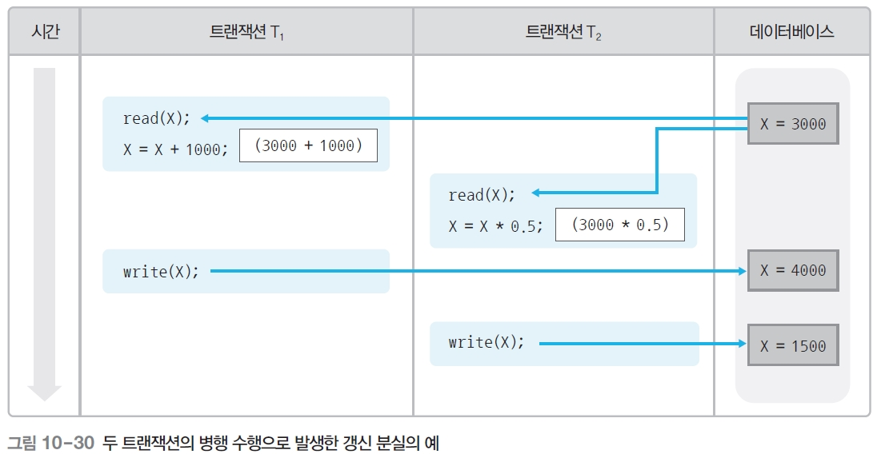
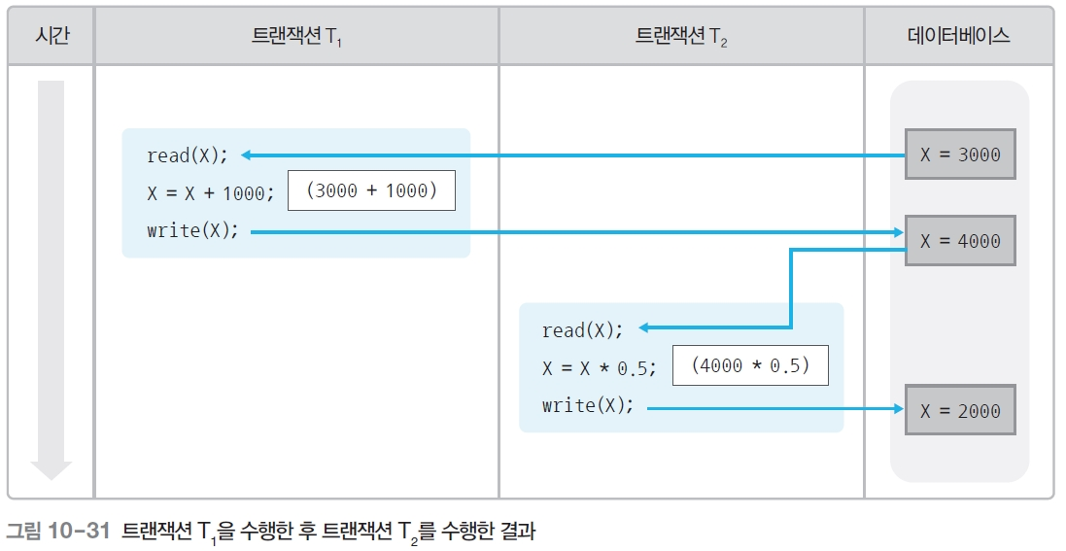
병행 제어 · 문제
병행 수행의 문제 ① 갱신 분실(lost update)
기존 트랜잭션이 변경한 결과를 다른 트랜잭션이 덮어써, 기존 변경이 무효화되는 것. 순차 수행하면 올바른 결과가 나온다.
병행 수행 — 갱신 분실 발생
T1 → T2 순차 수행 (정상)
37
Notes:
병행 수행이 일으키는 첫 번째 문제, 갱신 분실입니다. 영어로 lost update죠. 이름 그대로 갱신, 즉 변경이 사라지는 사고입니다.
갱신 분실이란, 한 트랜잭션이 변경한 결과를 다른 트랜잭션이 덮어써 버려서, 먼저 한 변경이 무효화되는 현상입니다. 왼쪽 그림을 보세요. 두 트랜잭션이 같은 데이터 X를 거의 동시에 읽어옵니다. 둘 다 X의 원래 값을 읽었죠. 그리고 각자 자기 계산을 한 다음 결과를 다시 기록합니다. 그런데 두 번째 트랜잭션이 기록할 때, 첫 번째 트랜잭션이 방금 해놓은 변경을 전혀 모른 채, 자기가 처음 읽었던 옛날 값 기준으로 덮어써 버립니다. 그러면 첫 번째 트랜잭션의 변경은 흔적도 없이 사라지죠.
아주 일상적인 비유가 있습니다. 두 사람이 같은 공유 문서를 동시에 열어서 편집한다고 해보세요. A는 1페이지를 고치고, B는 2페이지를 고칩니다. 그런데 둘 다 '저장'을 누르는데, B가 나중에 저장하면서 A가 고친 1페이지까지 덮어써 버립니다. 결과적으로 A의 작업이 통째로 날아가죠. 이게 바로 갱신 분실입니다. 재고 관리에서 이런 일이 나면, 두 직원이 동시에 재고를 갱신했는데 한 명 것만 반영되어 재고가 안 맞는 사고가 납니다.
오른쪽 그림은 비교를 위한 정상 케이스입니다. 두 트랜잭션을 순차적으로, T1을 완전히 끝낸 다음 T2를 수행한 결과죠. 이렇게 하면 T2는 T1이 변경한 최신 값을 읽고 계산하므로, 두 변경이 모두 제대로 반영됩니다. 올바른 결과가 나오죠.
여기서 다시 한번 핵심 교훈이 나옵니다. 갱신 분실은 통제 없는 병행 수행 때문에 생기고, 순차 수행이 정답의 기준이 됩니다. 우리가 원하는 건, 병행으로 빠르게 처리하되 결과는 이 순차 수행과 똑같이 나오게 만드는 거죠. 그 방법이 뒤에 배울 로킹입니다. 다음은 두 번째 문제, 모순성입니다.

Slide 38
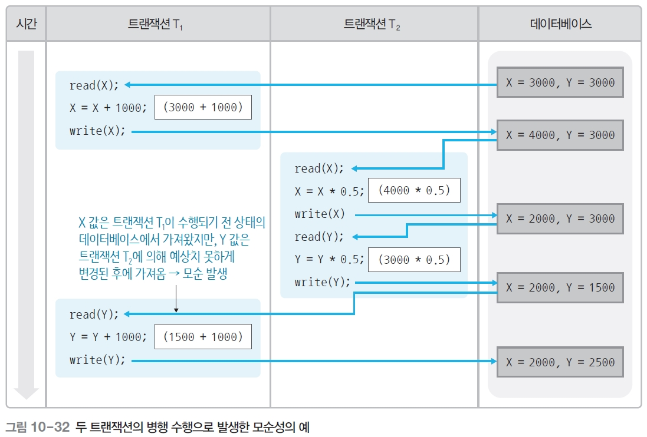
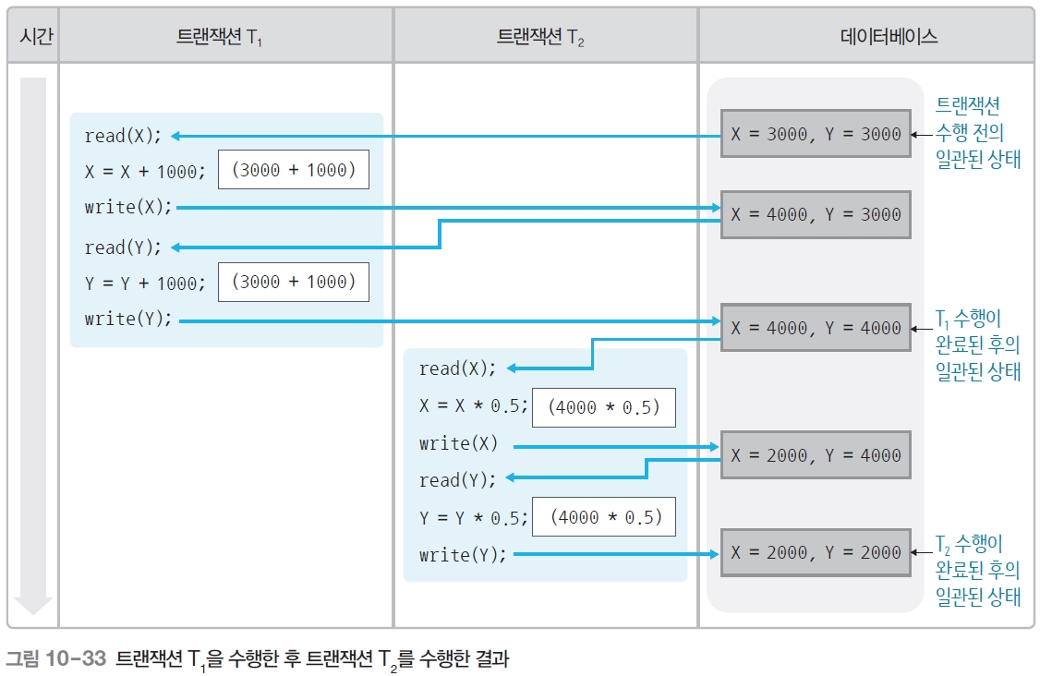
병행 제어 · 문제
병행 수행의 문제 ② 모순성(inconsistency)
하나의 트랜잭션이 여러 변경 연산을 실행할 때, 일관성 없는 중간 상태의 데이터를 읽어 모순된 결과를 내는 것.
병행 수행 — 모순성 발생
T1 → T2 순차 수행 (정상)
38
Notes:
병행 수행의 두 번째 문제, 모순성입니다. 영어로 inconsistency죠. 데이터끼리 아귀가 안 맞는 모순된 결과가 생기는 사고입니다.
모순성이란, 하나의 트랜잭션이 여러 개의 데이터를 다루는 도중에, 다른 트랜잭션이 만든 일관성 없는 중간 상태의 데이터를 읽어버려서 모순된 결과를 내는 현상입니다. 왼쪽 그림을 보세요. 한 트랜잭션이 데이터 X와 Y를 차례로 읽어서 처리하는 중입니다. 그런데 그 사이에 다른 트랜잭션이 끼어들어서 데이터를 바꿔버려요. 그 결과 첫 번째 트랜잭션은 X는 바뀌기 전 옛날 값으로 읽고, Y는 바뀐 새 값으로 읽게 됩니다. 서로 시점이 안 맞는, 모순된 데이터로 계산을 하게 되는 거죠.
앞에서 배운 격리성 위반과 본질적으로 같은 상황입니다. 트랜잭션이 봐야 할 데이터의 '스냅샷'이 중간에 흐트러진 거죠. 비유하자면 이렇습니다. 회계 담당자가 회사 전체 자산을 집계하는데, X 부서 장부를 보고 적은 직후, 다른 직원이 X에서 Y로 돈을 옮겼습니다. 그런데 담당자가 그것도 모르고 이번엔 Y 부서 장부를 봅니다. 그러면 옮겨간 돈을 X에서도 세고 Y에서도 세서, 자산이 실제보다 부풀려지는 모순이 생기죠.
오른쪽 그림은 정상 케이스입니다. 두 트랜잭션을 순차 수행한 거죠. T1이 X와 Y를 모두 일관된 상태에서 읽고 처리를 끝낸 다음에 T2가 실행되므로, 중간에 데이터가 흐트러질 일이 없어 모순이 생기지 않습니다.
이처럼 모순성도 병행 수행을 제대로 통제하지 못할 때 발생하는 문제입니다. 갱신 분실이 '내 변경이 사라지는' 문제였다면, 모순성은 '내가 어긋난 데이터를 읽는' 문제라고 구분하면 됩니다. 둘 다 같은 데이터에 동시 접근하면서 생기는 사고죠. 다음은 세 번째 문제, 연쇄 복귀입니다.

Slide 39

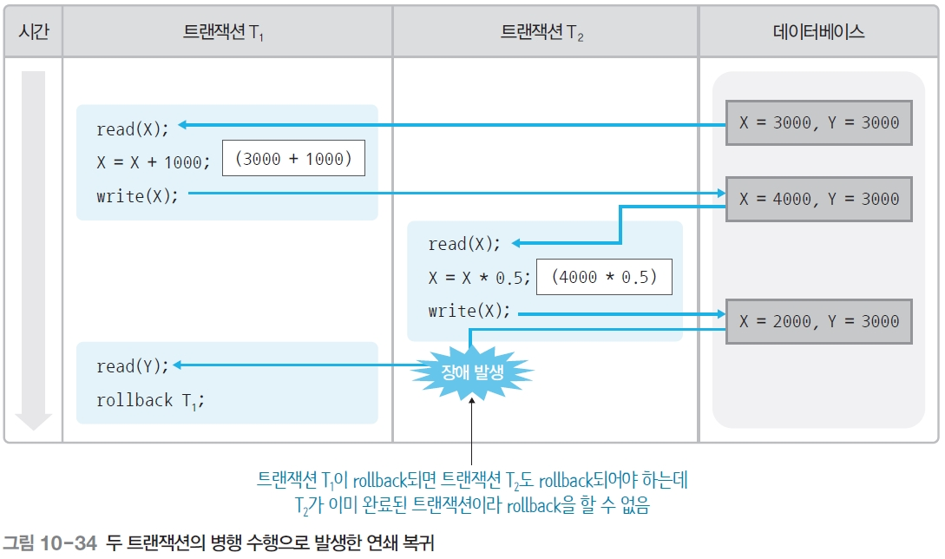
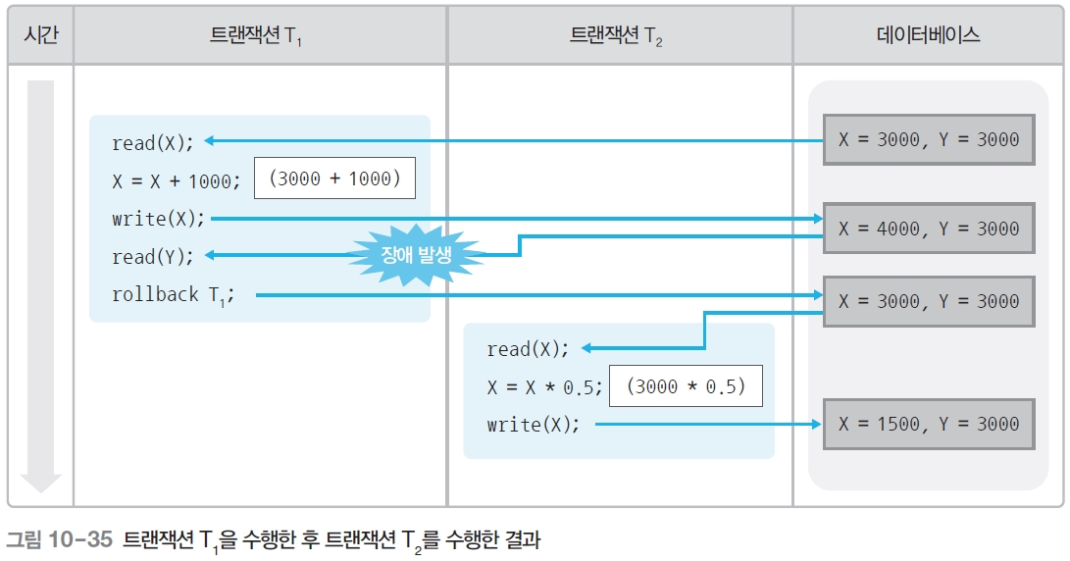
병행 제어 · 문제
병행 수행의 문제 ③ 연쇄 복귀(cascading rollback)
트랜잭션이 rollback할 때, 그 데이터를 가져다 쓴 다른 트랜잭션도 함께 rollback해야 하는 것.
병행 수행 — 연쇄 복귀 발생
T1 → T2 순차 수행 (정상)
39
Notes:
병행 수행의 세 번째 문제, 연쇄 복귀입니다. 영어로 cascading rollback이죠. 앞의 두 문제와 달리 이건 rollback과 관련된 사고입니다.
상황을 차근차근 설정해보겠습니다. 어떤 트랜잭션이 완료되기 전에 장애가 나서 rollback을 해야 한다고 합시다. 여기까지는 정상이죠. 그런데 만약, 그 트랜잭션이 장애가 나기 전에 변경해둔 데이터를, 다른 트랜잭션이 이미 가져다 써버렸다면 어떻게 될까요?
바로 여기서 도미노가 시작됩니다. 첫 번째 트랜잭션을 rollback하는 순간, 그 변경은 없던 일이 됩니다. 그런데 두 번째 트랜잭션은 그 변경된 데이터를 기반으로 작업을 했단 말이죠. 토대가 사라졌으니 두 번째 트랜잭션의 결과도 더 이상 유효하지 않게 됩니다. 그래서 두 번째 트랜잭션도 함께 rollback해야 합니다. 만약 세 번째 트랜잭션이 또 두 번째 것을 가져다 썼다면, 그것도 줄줄이 rollback해야 하죠.
이렇게 하나의 rollback이 연쇄적으로 다른 트랜잭션들의 rollback을 줄줄이 불러오는 것이 연쇄 복귀입니다. 왼쪽 그림이 바로 이 연쇄 복귀가 발생하는 상황을 보여줍니다. 하나가 무너지면서 도미노처럼 번지죠.
비유하면 이렇습니다. A가 잘못된 정보를 발표했고, B가 그 정보를 믿고 보고서를 썼고, C가 그 보고서를 인용해 결정을 내렸습니다. 그런데 A의 정보가 거짓으로 밝혀지면, B의 보고서도, C의 결정도 전부 취소해야 하죠. 한 사람의 실수가 줄줄이 사고를 부르는 겁니다.
오른쪽은 정상 케이스, 순차 수행입니다. 한 트랜잭션이 완전히 완료된 후에야 다음 트랜잭션이 그 데이터를 쓰므로, 토대가 무너질 일이 없어 연쇄 복귀가 생기지 않죠. 연쇄 복귀는 회복 비용을 폭발적으로 키우기 때문에, 반드시 병행 제어로 미리 막아야 합니다. 자, 세 가지 문제를 다 봤으니 이제 해결책으로 넘어가겠습니다.

Slide 40

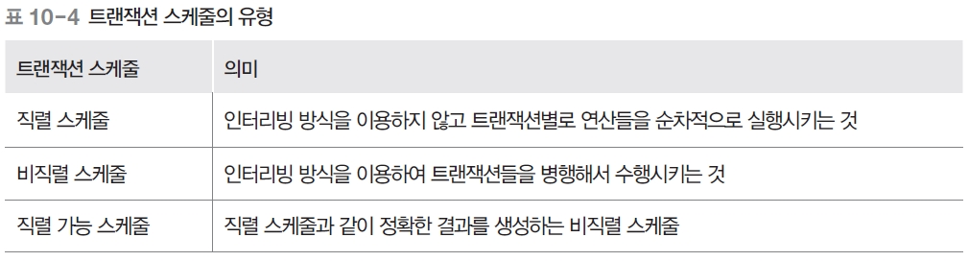
병행 제어
트랜잭션 스케줄의 유형
스케줄 = 여러 트랜잭션의 연산을 실행하는 순서. 직렬·비직렬·직렬 가능 스케줄로 나뉜다.
40
Notes:
세 가지 사고 사례를 봤으니, 이제 해결의 실마리인 트랜잭션 스케줄을 배웁니다. 스케줄이라는 개념이 해결책의 출발점입니다.
스케줄이란, 여러 트랜잭션의 연산들을 어떤 순서로 실행할지 정한 것입니다. 시간표라고 생각하면 됩니다. 같은 트랜잭션들이라도 연산을 어떤 순서로 배치하느냐에 따라 결과가 달라질 수 있으니, 이 순서를 따지는 게 중요하죠.
표를 보면 스케줄은 세 가지 유형으로 나뉩니다. 하나씩 보죠. 첫째, 직렬 스케줄입니다. 인터리빙을 전혀 쓰지 않고, 트랜잭션을 하나씩 차례대로 완전히 끝낸 다음 다음으로 넘어가는 방식입니다. 한 명씩 줄 서서 처리하는 거죠. 정확하지만 느립니다.
둘째, 비직렬 스케줄입니다. 인터리빙을 이용해서 여러 트랜잭션을 번갈아 병행 수행하는 방식입니다. 빠르지만, 앞에서 본 것처럼 잘못하면 갱신 분실 같은 사고가 날 수 있죠.
셋째, 직렬 가능 스케줄입니다. 이게 우리가 진짜 원하는 거예요. 비직렬 스케줄인데도, 그러니까 병행 수행을 했는데도 결과만큼은 마치 직렬 스케줄을 수행한 것처럼 정확하게 나오는 특별한 스케줄입니다.
이 세 가지의 관계를 정리하면 이렇습니다. 직렬 스케줄은 항상 정확하지만 느리고, 비직렬 스케줄은 빠르지만 정확성을 보장 못 하고, 직렬 가능 스케줄은 빠르면서도 정확합니다. 즉 우리가 궁극적으로 달성하고 싶은 목표가 바로 이 직렬 가능 스케줄인 거죠. 동시에 실행해서 성능은 높이되, 결과는 하나씩 차례로 한 것처럼 정확하게. 앞에서 격리성 해결을 설명할 때 예고했던 바로 그 아이디어입니다. 다음 세 슬라이드에서 이 세 가지 스케줄을 그림으로 하나씩 자세히 보겠습니다.

Slide 41
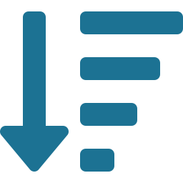
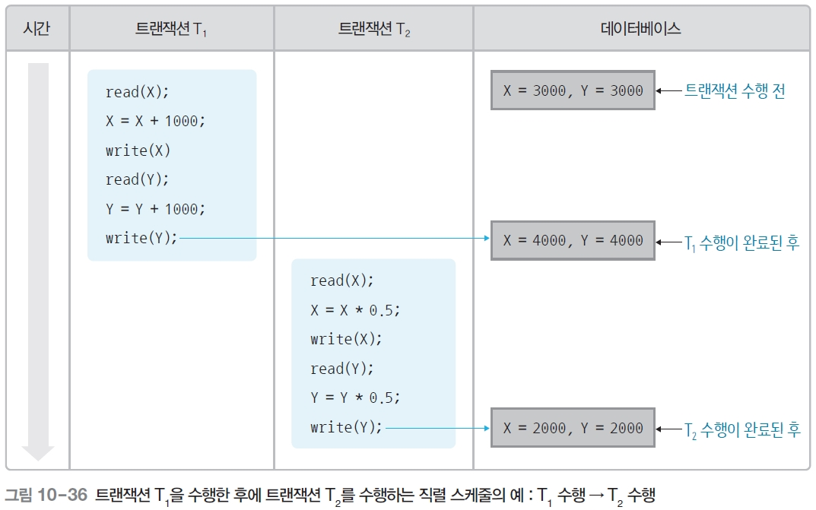
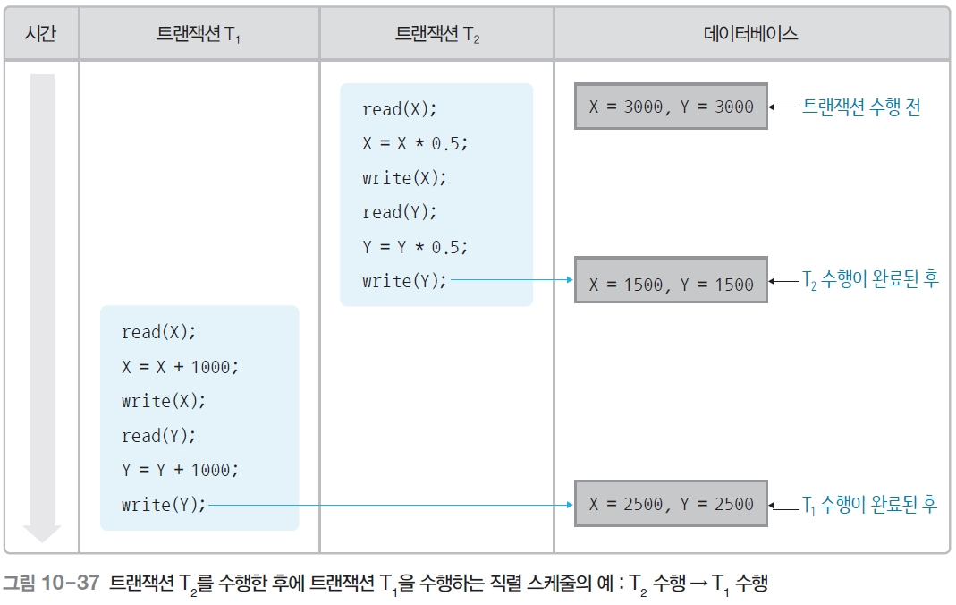
병행 제어
직렬 스케줄(serial schedule)
인터리빙 없이 트랜잭션별로 연산을 순차 실행. 실행 순서에 따라 결과가 달라지며, 일반적으로 잘 쓰지 않는다.
T1 → T2 순서로 수행
T2 → T1 순서로 수행
41
Notes:
스케줄 세 가지 중 먼저 직렬 스케줄입니다. 영어로 serial schedule이죠.
직렬 스케줄은 인터리빙을 전혀 쓰지 않고, 한 트랜잭션의 모든 연산을 완전히 끝낸 다음에 비로소 다른 트랜잭션을 수행하는 방식입니다. 식당에서 손님을 한 명 완전히 응대하고 보낸 뒤 다음 손님을 받는 것과 같죠.
왼쪽 그림은 트랜잭션 T1을 완전히 끝낸 뒤에 T2를 수행한 경우입니다. T1의 모든 연산이 먼저 다 끝나고, 그다음에 T2의 연산들이 실행되죠. 오른쪽 그림은 반대로 T2를 먼저 끝낸 뒤에 T1을 수행한 경우입니다.
직렬 스케줄의 가장 큰 장점은, 트랜잭션끼리 절대 섞이지 않는다는 겁니다. 그래서 앞에서 본 갱신 분실, 모순성, 연쇄 복귀 같은 사고가 원천적으로 발생할 수가 없어요. 항상 올바른 결과를 보장합니다. 한 번에 하나씩만 처리하니까 부딪힐 일이 없는 거죠.
그런데 두 그림의 결과가 서로 다르다는 점에 주목하세요. T1을 먼저 하느냐, T2를 먼저 하느냐에 따라 최종 데이터 값이 달라집니다. 그렇다고 둘 중 하나가 틀린 건 아닙니다. 둘 다 그 자체로는 올바른, 정상적인 결과예요. 단지 순서에 따라 다른 정답이 나오는 것뿐이죠. 마치 입금 먼저 하고 이자 계산하느냐, 이자 계산 먼저 하고 입금하느냐에 따라 결과가 다른 것처럼요.
하지만 직렬 스케줄에는 치명적 단점이 있습니다. 트랜잭션을 한 번에 하나씩만 처리하니까 동시 처리 성능이 형편없이 떨어진다는 겁니다. 손님이 천 명인데 한 명씩만 받으면 줄이 끝없이 길어지겠죠. 그래서 정확하긴 하지만 실무에서 이대로 쓰기는 어렵습니다. 우리가 원하는 건 직렬 스케줄의 정확성은 유지하면서 성능을 끌어올리는 거죠. 다음 슬라이드에서 빠른 대신 위험한 비직렬 스케줄을 보겠습니다.

Slide 42
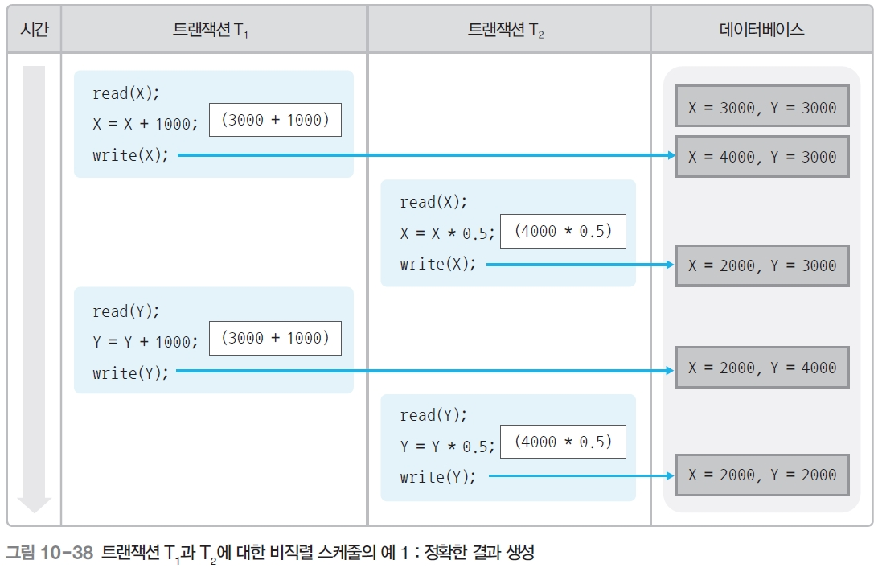
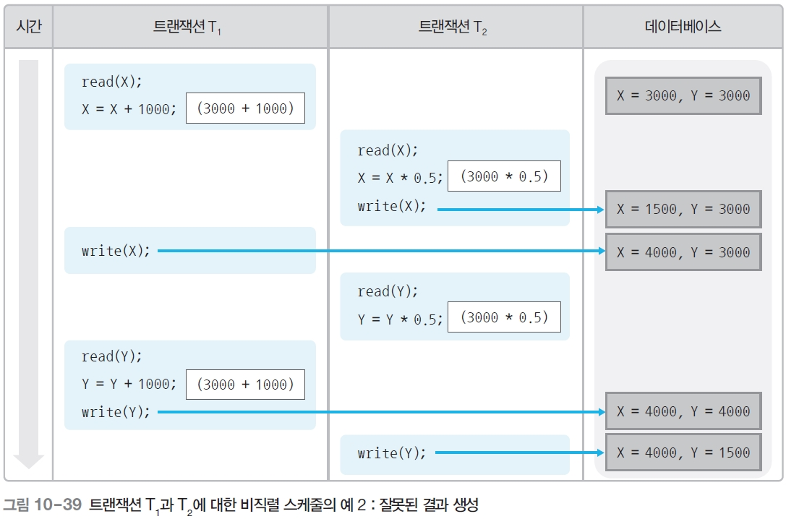
병행 제어
비직렬 스케줄(nonserial schedule)
인터리빙으로 트랜잭션을 병행 수행. 순서에 따라 갱신 분실·모순성 등이 생길 수 있어 정확성을 보장할 수 없다.
정확한 결과를 내는 예
잘못된 결과를 내는 예
42
Notes:
이번에는 비직렬 스케줄입니다. 영어로 nonserial schedule이죠. 직렬 스케줄과 정반대 성격입니다.
비직렬 스케줄은 인터리빙을 이용해서 여러 트랜잭션의 연산을 번갈아 가며 병행 수행하는 방식입니다. 여러 손님을 한꺼번에 응대하는 거죠. 성능은 좋습니다. 하지만 결정적인 문제가 있어요. 연산을 어떻게 배치하느냐에 따라 결과가 정확할 수도, 잘못될 수도 있다는 겁니다. 복불복인 거죠.
왼쪽 그림은 운 좋게 정확한 결과가 나오는 비직렬 스케줄입니다. 트랜잭션들의 연산을 번갈아 섞었는데, 결과적으로 직렬 수행한 것과 똑같은 올바른 값이 나왔습니다. 연산 순서가 절묘하게 충돌을 피한 경우죠.
오른쪽 그림은 잘못된 결과가 나오는 비직렬 스케줄입니다. 똑같은 두 트랜잭션인데, 연산 순서를 다르게 섞었더니 앞에서 본 갱신 분실 같은 문제가 발생해서 틀린 값이 나왔습니다. 같은 재료로 요리했는데 순서를 잘못해서 음식을 망친 거죠.
여기서 핵심 결론이 나옵니다. 비직렬 스케줄은 그 자체로는 정확성을 보장하지 못합니다. 잘 섞으면 맞고, 잘못 섞으면 틀립니다. 그러니 비직렬 스케줄을 무작정 쓸 수는 없겠죠.
그렇다면 우리에게 필요한 게 무엇일까요? 비직렬 스케줄, 즉 병행 수행을 하긴 하되, 그중에서도 '항상 정확한 결과를 보장하는 것'만 골라낼 수 있는 기준이 필요합니다. 빠른 비직렬 스케줄 중에서 안전한 것만 쏙쏙 뽑아 쓰자는 거죠. 그 안전한 비직렬 스케줄이 바로 다음에 배울 직렬 가능 스케줄입니다. 비직렬의 속도와 직렬의 정확성을 합친 이상적인 목표죠. 다음 슬라이드에서 보겠습니다.

Slide 43
병행 제어
직렬 가능 스케줄(serializable schedule)
직렬 스케줄을 수행한 것처럼 정확한 결과를 내는 비직렬 스케줄
병행 수행(성능)과 직렬 수행(정확성)의 장점을 모두 가진다.
왜 어려운가?
가능한 스케줄이 매우 많아, 직렬 가능 스케줄인지 일일이 찾아내는 것은 쉽지 않다.
그래서 필요한 것
직렬 가능성을 자동으로 보장해 주는 실용적 규칙이 필요 → 로킹(locking) 기법.
43
Notes:
이제 우리가 그토록 찾던 정답, 직렬 가능 스케줄입니다. 영어로 serializable schedule이죠.
가운데 큰 정의 박스를 보세요. 직렬 가능 스케줄이란, 비직렬 스케줄, 즉 트랜잭션을 섞어서 병행 수행하는데도 그 결과가 마치 직렬 스케줄을 수행한 것처럼 정확하게 나오는 스케줄을 말합니다. 한마디로 두 마리 토끼를 다 잡은 겁니다. 병행 수행이라 성능이 좋으면서도, 결과는 하나씩 차례로 실행한 것과 똑같아서 정확하죠.
우리가 병행 제어로 궁극적으로 달성하려는 목표가 바로 이것입니다. 앞에서 직렬 스케줄은 정확하지만 느리고, 비직렬 스케줄은 빠르지만 위험하다고 했죠. 직렬 가능 스케줄은 그 둘의 장점만 쏙 뽑아낸 이상적인 형태입니다.
그런데 여기서 현실적인 문제가 생깁니다. 왼쪽 아래 카드를 보세요. 어떤 스케줄이 직렬 가능한지를 일일이 따지는 게 매우 어렵다는 겁니다. 트랜잭션이 많아질수록 가능한 연산 순서의 조합이 폭발적으로 늘어나거든요. 그 수많은 조합 중에서 직렬 가능한 것을 하나하나 검사해서 골라내는 건 현실적으로 거의 불가능합니다.
그래서 오른쪽 카드처럼 다른 접근이 필요합니다. 스케줄을 다 만들어놓고 사후에 '이게 직렬 가능한가?'를 검사하는 대신, 처음부터 직렬 가능성이 자동으로 보장되도록 강제하는 실용적인 규칙을 쓰는 겁니다. 발상의 전환이죠. 검사하지 말고, 애초에 안전하게 만들자는 겁니다.
그 대표적인 방법이 바로 다음에 배울 로킹 기법입니다. 데이터에 자물쇠를 걸어서, 트랜잭션들이 알아서 직렬 가능한 스케줄로 동작하도록 만드는 거죠. 규칙만 잘 지키면 직렬 가능성이 저절로 보장됩니다. 자, 그럼 이 강의의 실질적인 해결책인 로킹으로 들어가겠습니다.

Slide 44
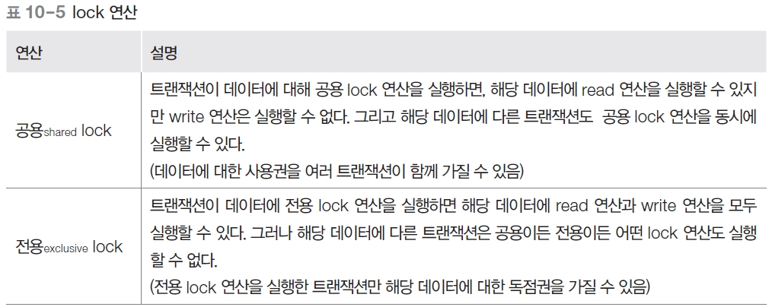
병행 제어 · 로킹
병행 제어 기법 — 로킹(locking)
lock 연산의 종류 (표 10-5)
로킹 (locking) 기법
병행 트랜잭션들이 같은 데이터에 동시에 접근하지 못하게 함
상호 배제(mutual exclusion)로 직렬 가능성을 보장
lock / unlock 연산으로 제어하며, 데이터에 대한 독점권을 가짐
두 종류: 공용 lock (읽기) · 전용 lock (쓰기)
44
Notes:
드디어 병행 제어의 핵심 해결책, 로킹입니다. 영어로 locking이죠. 지금까지 문제와 개념을 쌓아왔는데, 이제 실제 도구가 나옵니다.
로킹의 발상은 의외로 단순합니다. 여러 트랜잭션이 동시에 같은 데이터에 접근해서 사고가 나는 거라면, 아예 동시 접근을 못 하게 데이터에 자물쇠를 걸어버리자는 겁니다. 화장실에 들어가면 문을 잠그는 것과 똑같죠. 한 사람이 쓰는 동안 다른 사람은 못 들어오게 하는 겁니다.
왼쪽 정의를 보면, 로킹 기법은 병행 수행되는 트랜잭션들이 같은 데이터에 동시에 접근하지 못하도록 막습니다. 한 트랜잭션이 데이터를 쓰는 동안 다른 트랜잭션은 그 데이터를 건드리지 못하게 하는, 이른바 상호 배제를 통해 직렬 가능성을 보장합니다. 이 자물쇠를 걸고 푸는 연산이 바로 lock과 unlock입니다. lock을 건 트랜잭션이 그 데이터에 대한 독점권을 갖는 거죠.
이제 오른쪽 표가 중요합니다. lock에는 두 종류가 있어요. 첫째, 공용 lock입니다. 읽기를 위한 자물쇠죠. 데이터를 읽기만 할 거라면, 여러 트랜잭션이 동시에 공용 lock을 걸 수 있습니다. 왜냐하면 읽기끼리는 서로 데이터를 바꾸지 않으니 부딪힐 일이 없거든요. 도서관에서 같은 책을 여러 명이 동시에 들여다보는 건 괜찮은 것과 같죠.
둘째, 전용 lock입니다. 쓰기를 위한 자물쇠죠. 데이터를 변경하려면 전용 lock을 걸어야 하는데, 이건 완전한 독점입니다. 전용 lock이 걸린 데이터에는 다른 트랜잭션이 공용이든 전용이든 절대 접근할 수 없습니다. 누가 책에 메모를 하는 중이라면, 그동안엔 아무도 그 책을 못 보는 거죠.
한 문장으로 정리하면, 읽기는 공유하고 쓰기는 독점한다. 이것이 로킹의 기본 원리입니다. 이 원리를 바탕으로 다음 슬라이드에서 로킹을 쓸 때 지켜야 할 구체적인 규약을 배우겠습니다.

Slide 45

병행 제어 · 로킹
로킹의 규약과 적용 범위
로킹의 규약
로킹 단위(적용 범위)의 선택
크게 잡으면 (전체 DB)
read/write 연산 전에 반드시 lock 연산을 실행
lock으로 데이터 독점권을 얻어 다른 트랜잭션의 접근 차단
모든 연산 후 unlock으로 독점권을 반납
  공용 lock끼리는 양립 가능, 전용 lock은 unlock 후에만 접근 가능
제어가 간단함
하나의 트랜잭션만 허용 → 병행성 낮음
작게 잡으면 (튜플·속성)
많은 트랜잭션의 병행 수행 가능
제어가 복잡함
45
Notes:
로킹을 제대로 쓰려면 지켜야 할 약속, 즉 규약이 있습니다. 그리고 자물쇠를 어느 범위에 걸 것인가 하는 적용 범위 문제도 있죠. 두 가지를 함께 보겠습니다.
왼쪽, 로킹의 규약입니다. 세 가지예요. 첫째, read나 write 연산을 하기 전에 반드시 먼저 lock 연산을 실행해야 합니다. 무작정 데이터를 건드리는 게 아니라, 자물쇠부터 걸고 시작하는 거죠. 둘째, lock으로 데이터 독점권을 얻어서 다른 트랜잭션의 접근을 차단합니다. 셋째, 모든 연산을 마친 후에는 unlock으로 독점권을 반납해서, 기다리던 다른 트랜잭션이 쓸 수 있게 해줘야 합니다. 안 풀어주면 다른 사람이 영원히 못 쓰니까요. 그리고 앞에서 배운 대로, 공용 lock끼리는 동시에 걸 수 있지만 전용 lock이 걸린 데이터는 unlock될 때까지 누구도 접근할 수 없습니다.
이제 오른쪽, 로킹 단위, 즉 적용 범위의 선택입니다. 자물쇠를 어느 크기에 거느냐의 문제죠. 두 극단을 비교해 봅시다.
만약 데이터베이스 전체에 큰 자물쇠 하나를 건다면? 제어는 아주 간단합니다. 자물쇠가 하나뿐이니까요. 하지만 한 번에 트랜잭션 하나만 일할 수 있어서 병행성이 거의 없습니다. 건물 전체에 자물쇠 하나만 있으면 한 번에 한 명만 들어갈 수 있는 거죠. 느립니다.
반대로 튜플이나 속성처럼 아주 잘게 자물쇠를 건다면? 많은 트랜잭션이 동시에 서로 다른 데이터에서 일할 수 있어서 병행성은 높습니다. 하지만 관리해야 할 자물쇠가 엄청나게 많아져서 제어가 복잡해지죠. 방마다 자물쇠가 다 있으면 동시에 여러 명이 쓸 수 있지만, 열쇠 관리가 골치 아픈 것과 같습니다.
그래서 결론은, 너무 크지도 너무 작지도 않은 적절한 로킹 단위를 선택하는 것이 중요하다는 겁니다. 상황에 맞게 균형을 잡아야 하죠. 다음 슬라이드에서 공용 lock과 전용 lock의 양립성을 표로 깔끔하게 정리하겠습니다.

Slide 46
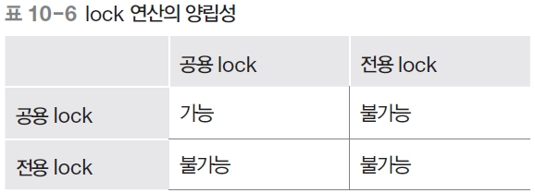
병행 제어 · 로킹
lock 연산의 양립성
공용(S) lock — 양립 가능
서로 다른 트랜잭션이 같은 데이터에 공용 lock을 동시에 걸 수 있다. (읽기는 충돌하지 않음)
전용(X) lock — 양립 불가
전용 lock이 걸린 데이터에는 공용·전용 어떤 lock도 걸 수 없다. 반드시 unlock 후에 접근 가능하다.
핵심: 읽기끼리만 공유, 쓰기가 끼면 독점
46
Notes:
lock의 양립성을 표로 깔끔하게 정리하겠습니다. 양립성이란, 두 개의 lock이 같은 데이터에 동시에 존재할 수 있느냐 하는 겁니다. 함께 있어도 괜찮으냐는 거죠.
왼쪽 표를 보세요. 규칙은 아주 간단합니다. 가능한 조합은 딱 하나뿐입니다. 첫째, 공용 lock과 공용 lock은 양립 가능합니다. 표에서 공용 대 공용 칸만 '가능'이라고 돼 있죠. 두 트랜잭션이 같은 데이터를 둘 다 읽기만 하겠다면, 동시에 공용 lock을 걸 수 있습니다. 읽기끼리는 서로 데이터를 바꾸지 않으니 충돌이 없거든요.
둘째, 나머지 조합은 전부 양립 불가입니다. 공용과 전용, 전용과 공용, 전용과 전용, 이 세 칸은 모두 '불가능'이죠. 즉 어느 한쪽이라도 쓰기를 위한 전용 lock이 끼어 있으면, 다른 lock은 절대 함께 걸 수 없습니다. 데이터를 바꾸는 작업이 하나라도 있으면 반드시 독점해야 하니까요.
오른쪽 카드로 다시 한번 강조하겠습니다. 위쪽 초록 카드, 공용 lock은 양립 가능. 서로 다른 트랜잭션이 같은 데이터에 공용 lock을 동시에 걸 수 있습니다. 읽기는 충돌하지 않으니까요. 아래쪽 빨간 카드, 전용 lock은 양립 불가. 전용 lock이 걸린 데이터에는 공용이든 전용이든 그 어떤 lock도 걸 수 없고, 반드시 unlock된 후에야 접근할 수 있습니다.
이걸 한 문장으로 외우세요. 왼쪽 아래에 적어뒀죠. '읽기끼리만 공유하고, 쓰기가 끼면 무조건 독점이다.' 도서관 비유로 마무리하면, 책을 여러 명이 동시에 읽는 건 괜찮지만, 누가 그 책에 연필로 수정을 가하는 중이라면 그동안엔 아무도 못 보는 거죠. 이게 양립성의 전부입니다. 그런데 lock과 unlock을 규약대로 지키기만 하면 항상 안전할까요? 다음 슬라이드에서 그렇지 않은 반례를 보겠습니다.

Slide 47
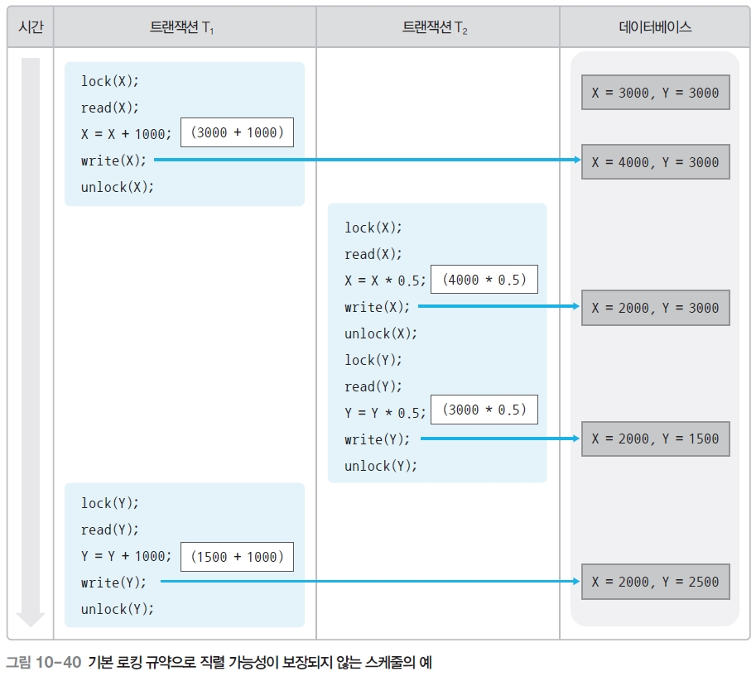
병행 제어 · 로킹
기본 로킹 규약으로 직렬 가능성이 보장되지 않는 경우
lock·unlock만 지켜도, 너무 일찍 unlock하면 다른 트랜잭션이 일관성 없는 데이터에 접근해 문제가 생긴다.
47
Notes:
앞에서 로킹 규약을 배웠는데, 여기서 중요한 질문을 던지겠습니다. lock과 unlock을 규약대로 지키기만 하면 직렬 가능성이 항상 보장될까요? 아쉽게도 답은 '아니오'입니다. 이 슬라이드가 바로 그 반례입니다.
문제의 핵심은 unlock을 너무 일찍 해버리는 데 있습니다. 그림을 따라가 보세요. 트랜잭션 T1이 데이터에 lock을 걸고 값을 변경합니다. 그런데 T1이 자기 작업을 아직 다 끝내지도 않았는데, 그 데이터의 lock을 성급하게 일찍 풀어버립니다. unlock을 너무 빨리 한 거죠.
그러면 어떤 일이 벌어질까요? 그 풀린 틈을 타서 트랜잭션 T2가 끼어들어 그 데이터에 접근합니다. 그런데 그 데이터는 아직 T1의 작업이 완전히 끝나지 않은, 일관성이 확정되지 않은 중간 상태입니다. 결국 T2는 일관성 없는 데이터를 읽고 작업하게 되어, 잘못된 결과가 나옵니다. 직렬 가능성이 깨지는 거죠.
이게 무슨 뜻이냐면, lock을 걸고 푸는 것만으로는 부족하다는 겁니다. '언제' 푸느냐가 결정적으로 중요합니다. 너무 빨리 풀면 안 돼요. 비유하자면, 요리를 하다가 아직 간도 안 맞췄는데 주방 문을 열어서 손님이 들어와 맛보게 한 것과 같습니다. 자물쇠는 걸었지만, 너무 일찍 풀어서 사고가 난 거죠.
그렇다면 어떤 추가 규칙을 두어야 직렬 가능성을 확실하게 보장할 수 있을까요? lock을 푸는 시점에 강력한 제약을 거는 겁니다. '필요한 lock을 다 확보하기 전에는 어떤 것도 풀지 마라'는 식으로요. 그 정교한 규칙이 바로 다음에 배울 2단계 로킹 규약입니다. 단순히 자물쇠를 거는 데서 한 걸음 더 나아가, 거는 순서와 푸는 순서까지 통제하는 거죠. 다음 슬라이드에서 보겠습니다.

Slide 48
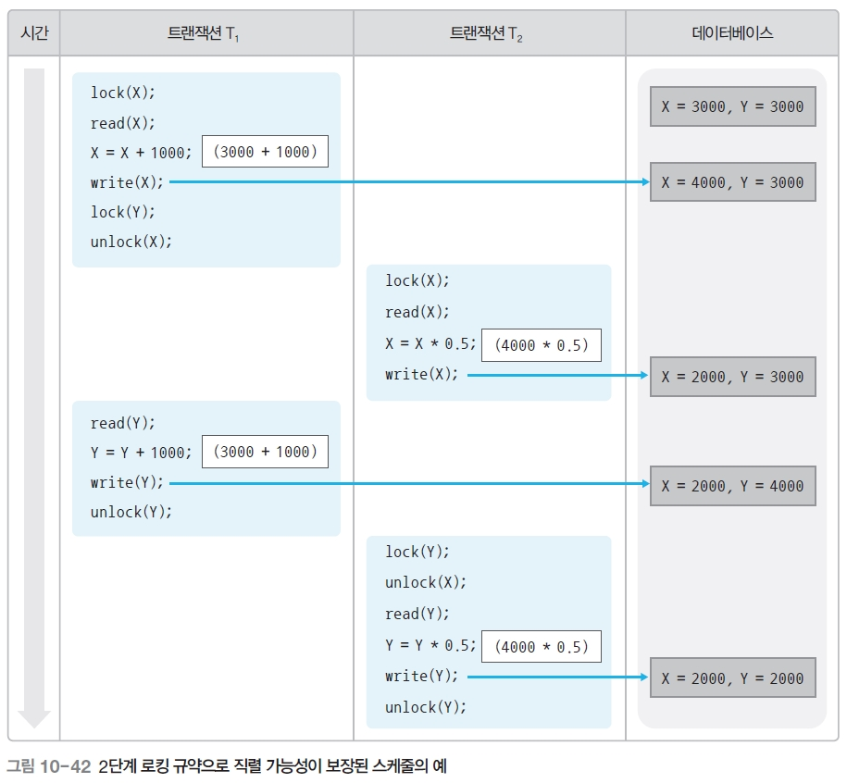
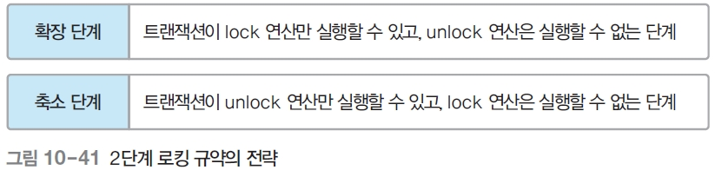
병행 제어 · 로킹
2단계 로킹(2PL) 규약
2PL의 두 단계 전략
2PL로 직렬 가능성이 보장된 예
48
Notes:
앞 슬라이드에서 본 '너무 일찍 풀어서 생기는' 문제를 해결하는 것이, 바로 2단계 로킹 규약입니다. 영어로 Two-Phase Locking, 줄여서 2PL이라고 부릅니다. 실무 데이터베이스 병행 제어의 핵심이니 잘 들어주세요.
왼쪽 그림처럼, 2PL은 트랜잭션의 lock 연산을 딱 두 단계로 나눕니다. 그래서 이름이 2단계 로킹이죠.
첫 번째는 확장 단계입니다. 영어로 growing phase죠. 이 단계에서는 필요한 lock을 계속 걸 수만 있고, 절대로 unlock을 하면 안 됩니다. 오로지 자물쇠를 늘려가기만 하는 단계예요. 필요한 데이터를 하나씩 잠가 나가는 거죠.
두 번째는 축소 단계입니다. 영어로 shrinking phase죠. 일단 unlock을 한 번이라도 시작하면, 그 순간부터 축소 단계로 들어갑니다. 이 단계에서는 lock을 풀기만 할 수 있고, 새로운 lock은 절대 걸 수 없습니다. 잠갔던 것을 하나씩 풀어 나가기만 하는 거죠.
여기서 가장 중요한 핵심은 이겁니다. 한 번 unlock을 시작하면, 다시는 새로운 lock을 걸 수 없다. 즉 모든 lock을 다 확보한 정점을 찍은 다음에야 풀기 시작한다는 거죠. 이렇게 하면, 트랜잭션이 필요한 모든 데이터를 다 잠그고 작업을 안전하게 마친 뒤에 풀기 시작하므로, 앞에서 본 '너무 일찍 풀어서 생기는' 문제가 사라집니다.
오른쪽 그림은 2PL을 실제로 적용해서, 직렬 가능성이 제대로 보장된 예입니다. 확장 단계에서 필요한 lock을 다 걸고, 그다음 축소 단계에서 풀어가니 사고가 안 나죠.
중요한 사실 하나, 2PL을 지키면 어떤 스케줄이든 직렬 가능성이 보장된다는 것이 수학적으로 증명되어 있습니다. 그래서 실무 DBMS의 병행 제어가 대부분 이 2PL을 기반으로 동작합니다. 정말 핵심적인 규약이죠. 그런데 이 2PL도 공짜는 아닙니다. 새로운 부작용을 하나 가져오는데, 그게 다음 슬라이드의 교착 상태입니다.

Slide 49


병행 제어 · 로킹
교착 상태(deadlock)
2PL로 직렬 가능성이 보장되더라도, 서로가 가진 lock을 기다리며 영원히 멈추는 교착 상태가 발생할 수 있다.
트랜잭션 T1
데이터 X를 기다림
(T2가 lock 보유)
⟷ 서로 무한 대기 ⟷
트랜잭션 T2
데이터 Y를 기다림
(T1이 lock 보유)
대책: 교착 상태가 생기지 않게 미리 예방하거나, 빨리 탐지하여 한쪽을 rollback시켜 푸는 것이 최선이다.
49
Notes:
2단계 로킹은 직렬 가능성을 보장해주는 훌륭한 규약이지만, 공짜 점심은 없죠. 새로운 문제를 하나 가져옵니다. 바로 교착 상태입니다. 영어로 deadlock이죠.
그림으로 설명하겠습니다. 트랜잭션 T1과 T2, 두 트랜잭션이 있습니다. 왼쪽 T1은 지금 데이터 X가 필요합니다. 그런데 그 X는 지금 트랜잭션 T2가 lock을 걸어 쥐고 있어요. 그래서 T1은 T2가 X를 풀어주기를 기다립니다. 동시에, 오른쪽 T2는 데이터 Y가 필요합니다. 그런데 그 Y는 트랜잭션 T1이 lock을 걸고 있죠. 그래서 T2는 T1이 Y를 풀어주기를 기다립니다.
자, 이게 무슨 상황입니까? T1은 T2를 기다리고, T2는 T1을 기다립니다. 가운데 빨간 글씨처럼 서로가 서로를 무한히 기다리는 거죠. 둘 다 상대가 먼저 양보하기 전에는 한 발짝도 못 나가는데, 어느 쪽도 양보하지 않으니 둘 다 영원히 멈춰버립니다. 이게 교착 상태입니다.
아주 직관적인 비유가 있습니다. 좁은 골목길에서 차 두 대가 마주 보고 들어왔습니다. 둘 다 지나가려면 상대가 후진해서 비켜줘야 하는데, 서로 '네가 먼저 비켜'라고 버팁니다. 결국 둘 다 꼼짝 못 하고 갇혀버리죠. 정확히 이게 교착 상태입니다.
그렇다면 이 교착 상태를 어떻게 다룰까요? 아래 노란 박스에 답이 있습니다. 대책은 크게 두 가지입니다. 하나는, 애초에 교착 상태가 생기지 않도록 미리 예방하는 겁니다. 자물쇠를 거는 순서를 정해두거나 하는 식으로요. 다른 하나는, 일단 교착 상태가 생기면 빨리 탐지해서 한쪽 트랜잭션을 강제로 rollback시켜 풀어주는 겁니다. 골목길로 치면 한 대가 양보해서 후진하는 거죠. 둘 중 한 트랜잭션을 희생시켜서 다른 트랜잭션이라도 진행하게 만드는 겁니다.
정리하면, 미리 막거나 빨리 탐지해서 조치하는 것이 최선입니다. 이것으로 병행 제어 섹션을 마칩니다.

Slide 50
WRAP-UP
배운 것들을 정리해 봅시다
트랜잭션
DB의 논리적 작업 단위. ACID(원자성·일관성·격리성·지속성)를 보장해야 한다.
장애와 회복
로그를 이용해 장애 직전 상태로 복구. 즉시 갱신(undo·redo), 지연 갱신(redo), 검사 시점, 미디어 회복.
병행 제어
병행 수행의 문제(갱신 분실·모순성·연쇄 복귀)를 로킹으로 해결. 2PL이 직렬 가능성을 보장하나 교착 상태에 유의.
50
Notes:
자, 오늘 배운 모든 내용을 한 번에 정리해보겠습니다. 세 가지 큰 주제를 다시 한번 짚어드리죠. 이 정리만 머릿속에 담아가셔도 오늘 강의의 핵심은 다 가져가시는 겁니다.
첫째, 트랜잭션입니다. 트랜잭션은 데이터베이스에서 하나의 논리적 작업 단위입니다. 계좌이체처럼 함께 처리돼야 하는 연산들의 묶음이죠. 그리고 트랜잭션이 안전하게 처리되려면 원자성, 일관성, 격리성, 지속성, 즉 ACID 네 가지 특성을 반드시 보장해야 합니다. 원자성은 전부 아니면 전무, 일관성은 규칙 유지, 격리성은 중간 결과 격리, 지속성은 완료된 결과의 영구 보존. 이 넷을 계좌이체 하나로 다 연결할 수 있어야 합니다.
둘째, 장애와 회복입니다. 시스템에 장애가 나도 로그를 이용해 데이터베이스를 장애 직전의 일관된 상태로 되돌릴 수 있습니다. 핵심 도구는 로그였고, 회복 연산은 redo와 undo였죠. 회복 기법으로는 즉시 갱신, 이건 undo와 redo를 모두 쓰고, 지연 갱신, 이건 redo만 쓰고, 검사 시점은 회복 시간을 줄여주고, 미디어 회복은 디스크 고장에 대비한 덤프 기반 기법이었습니다. 특히 즉시 갱신과 지연 갱신의 undo 사용 여부 차이는 꼭 기억하세요.
셋째, 병행 제어입니다. 여러 트랜잭션을 동시에 실행하면 갱신 분실, 모순성, 연쇄 복귀 같은 사고가 생기는데, 이를 로킹으로 막습니다. 특히 2단계 로킹은 직렬 가능성을 보장해주지만, 그 대가로 교착 상태가 생길 수 있다는 점을 잊지 마세요.
이 세 가지가 바로 DBMS가 사고와 충돌 속에서도 데이터를 안전하게 지켜내는 핵심 메커니즘입니다. 우리가 매일 쓰는 송금, 주문, 예매가 안심하고 돌아가는 이유가 다 여기 있는 거죠. 수고 많으셨습니다.

Slide 51
NEXT CLASS
다음 시간 예고
11장
데이터베이스 보안과 권한 관리
복습
ACID · 로그 회복 · 2단계 로킹 다시 정리
Notes:
다음 시간 예고와 함께 오늘 강의를 마무리하겠습니다.
다음 장에서는 데이터베이스 보안과 권한 관리를 다룹니다. 누가 어떤 데이터에 접근할 수 있고, 무엇을 할 수 있는지를 통제하는 내용이에요. 오늘 배운 트랜잭션, 회복, 병행 제어가 '데이터를 정확하고 안전하게 처리하는' 축이었다면, 다음 시간의 보안은 '데이터를 올바른 사람만 접근하게 하는' 또 다른 축입니다. 둘이 합쳐져야 비로소 신뢰할 수 있는 데이터베이스 시스템이 완성되죠.
그리고 복습 안내를 드립니다. 다음 시간 전까지 오늘 배운 세 가지, ACID 네 특성, 로그를 이용한 회복 기법들, 그리고 2단계 로킹을 꼭 다시 정리해 두세요. 특히 ACID는 입에서 술술 나올 정도로, 그리고 즉시 갱신과 지연 갱신의 차이, 2PL이 왜 직렬 가능성을 보장하는지를 설명할 수 있을 정도로 익혀두시면 좋습니다.
마지막으로 간단한 과제를 하나 드리겠습니다. 오늘 본 계좌이체 트랜잭션에 대해서, start부터 commit까지의 로그 레코드를 직접 손으로 한번 작성해 보세요. 데이터 이름, 이전 값, 새 값을 정확히 적어가면서요. 머리로 이해하는 것과 직접 써보는 건 천지 차이입니다. 직접 써보면 로그가 어떻게 회복에 쓰이는지 훨씬 분명하게 와닿을 거예요.
오늘 긴 시간 집중해주셔서 고맙습니다. 다음 시간에 뵙겠습니다.

Slide 52

감사합니다
Thank You
데이터베이스 시스템 · 10장 회복과 병행 제어
Notes:
네, 오늘 강의는 여기까지입니다.
회복과 병행 제어, 처음 시작할 때는 좀 추상적이고 어렵게 느껴졌을 수도 있습니다. 트랜잭션이니 ACID니 로그니 로킹이니, 낯선 용어가 많았죠. 그런데 오늘 강의를 쭉 돌아보면, 이 모든 것이 결국 하나의 목표로 수렴합니다. 바로 '데이터를 안전하고 정확하게 지키는 것'입니다.
트랜잭션이라는 작업 단위를 토대로, 회복은 장애로부터 데이터를 지키고, 병행 제어는 동시 접근으로부터 데이터를 지킵니다. 우리가 매일 아무 걱정 없이 송금하고, 주문하고, 좌석을 예매할 수 있는 건, 화면 뒤에서 이 메커니즘들이 묵묵히 데이터를 지켜주고 있기 때문입니다. 여러분이 앞으로 어떤 시스템을 만들든, 데이터를 다루는 한 오늘 배운 원리는 계속 따라다닐 겁니다.
궁금한 점이나 더 깊이 알고 싶은 부분이 있으면 언제든 편하게 질문해 주세요. 오늘 끝까지 함께해 주셔서 고맙습니다. 수고 많으셨습니다.

